Slide 1


Slide 2


Slide 3
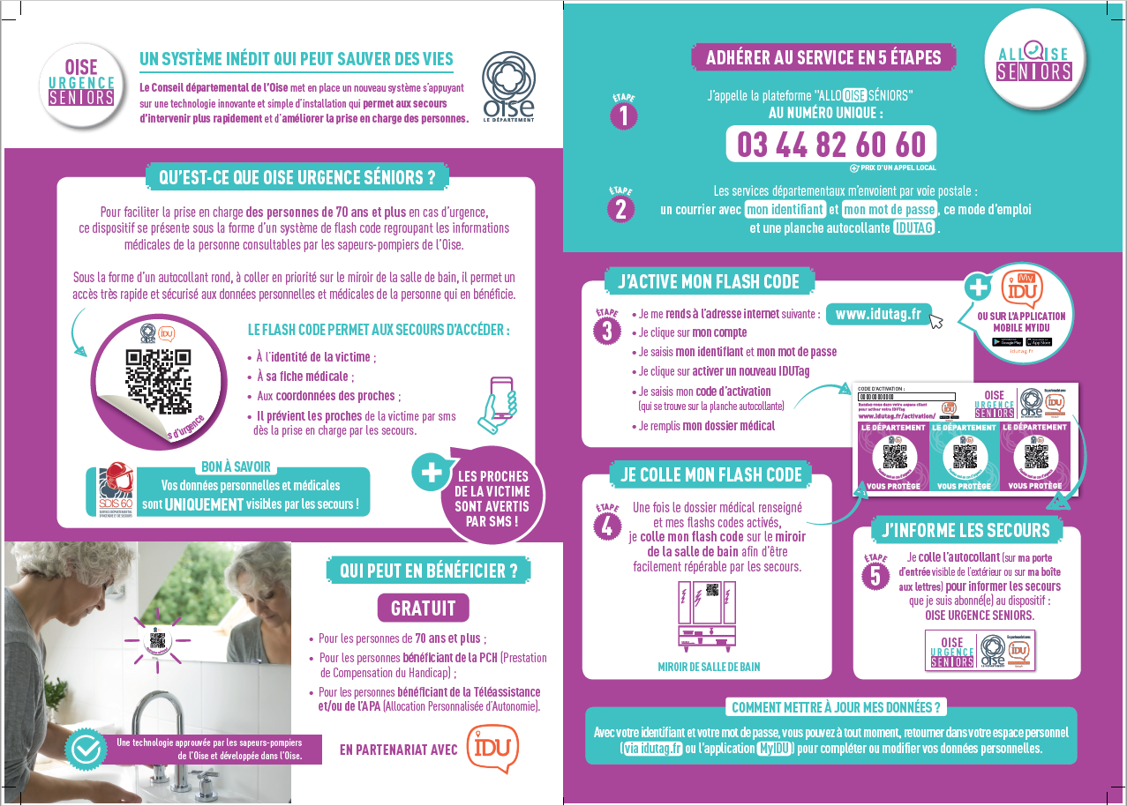

Slide 4


Slide 5
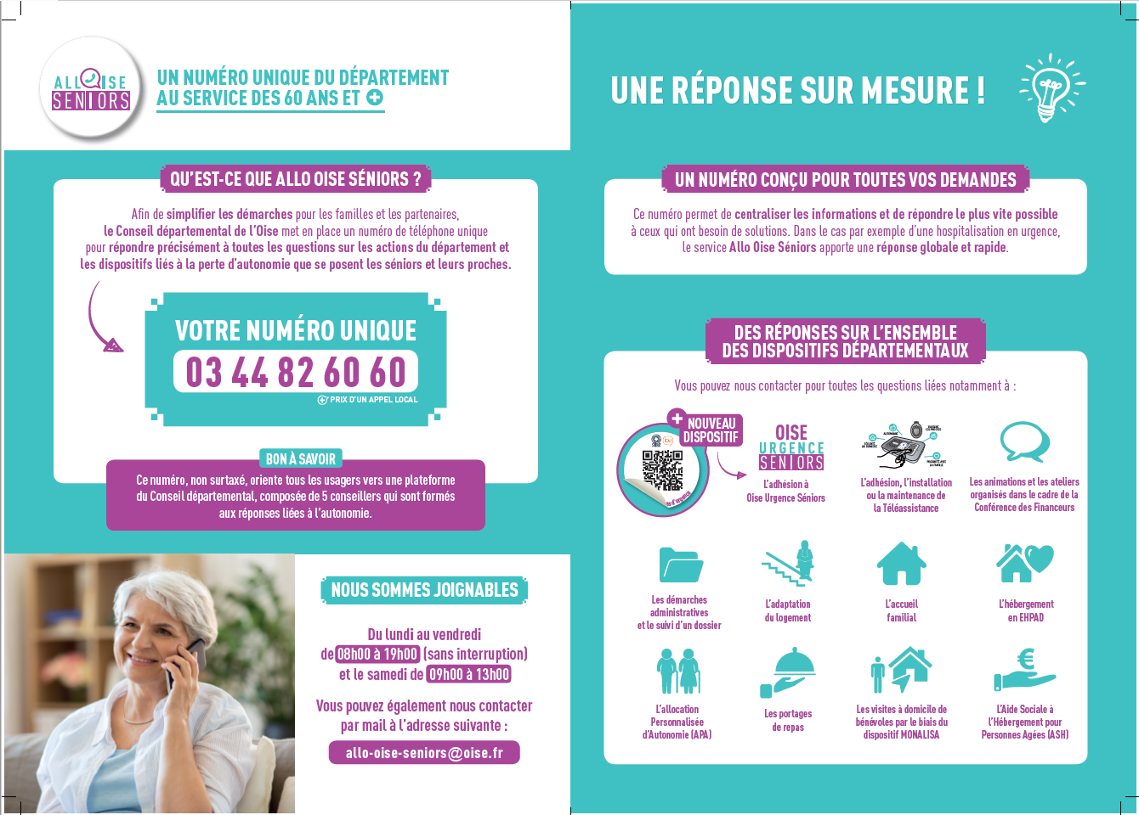

Slide 7



Slide 8


Slide 9
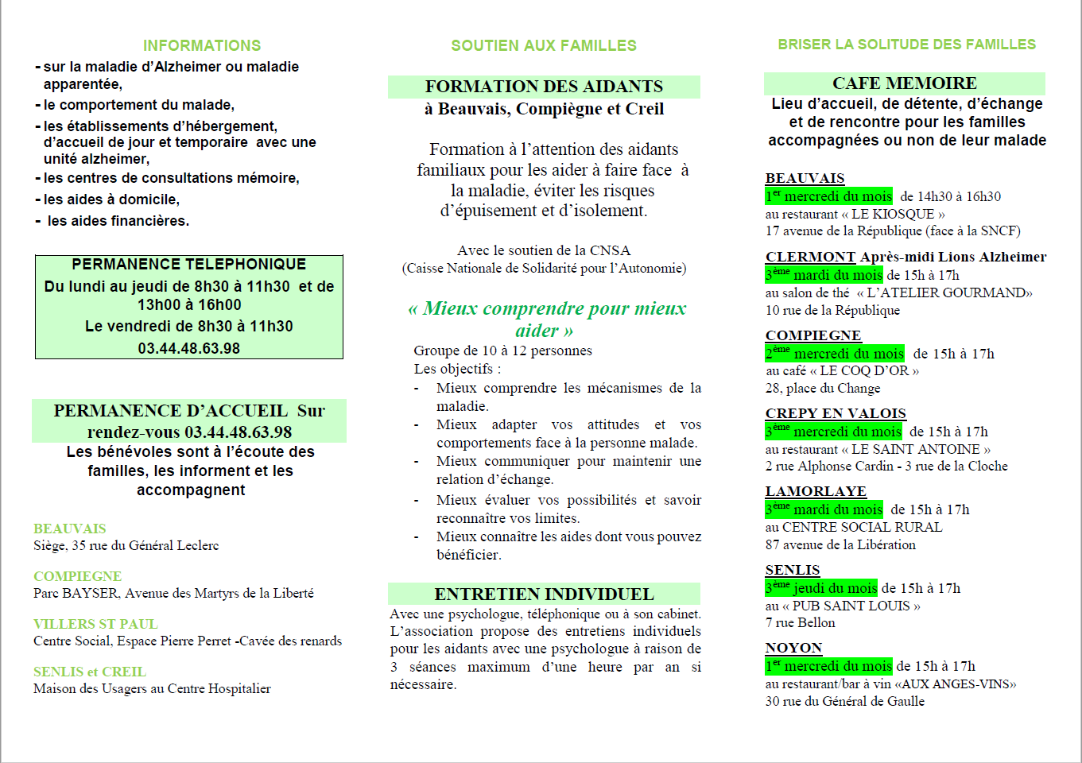

Slide 11
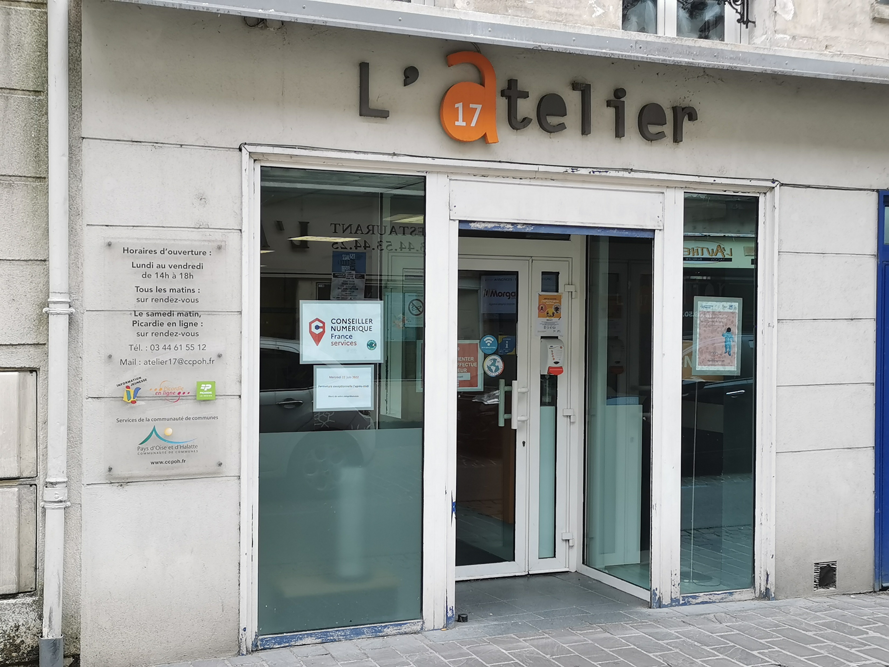
Situé au centre-ville de Pont-Sainte-Maxence, L’Atelier 17 regroupe Le Tiers-Lieu Numérique et le Point Information Jeunesse deux services de la Communauté de Communes des Pays d'Oise et d'Halatte.
C'est un espace d'information, de documentation, d'orientation, d'accès internet et d'accompagnement au numérique pour tous les publics.

Slide 13
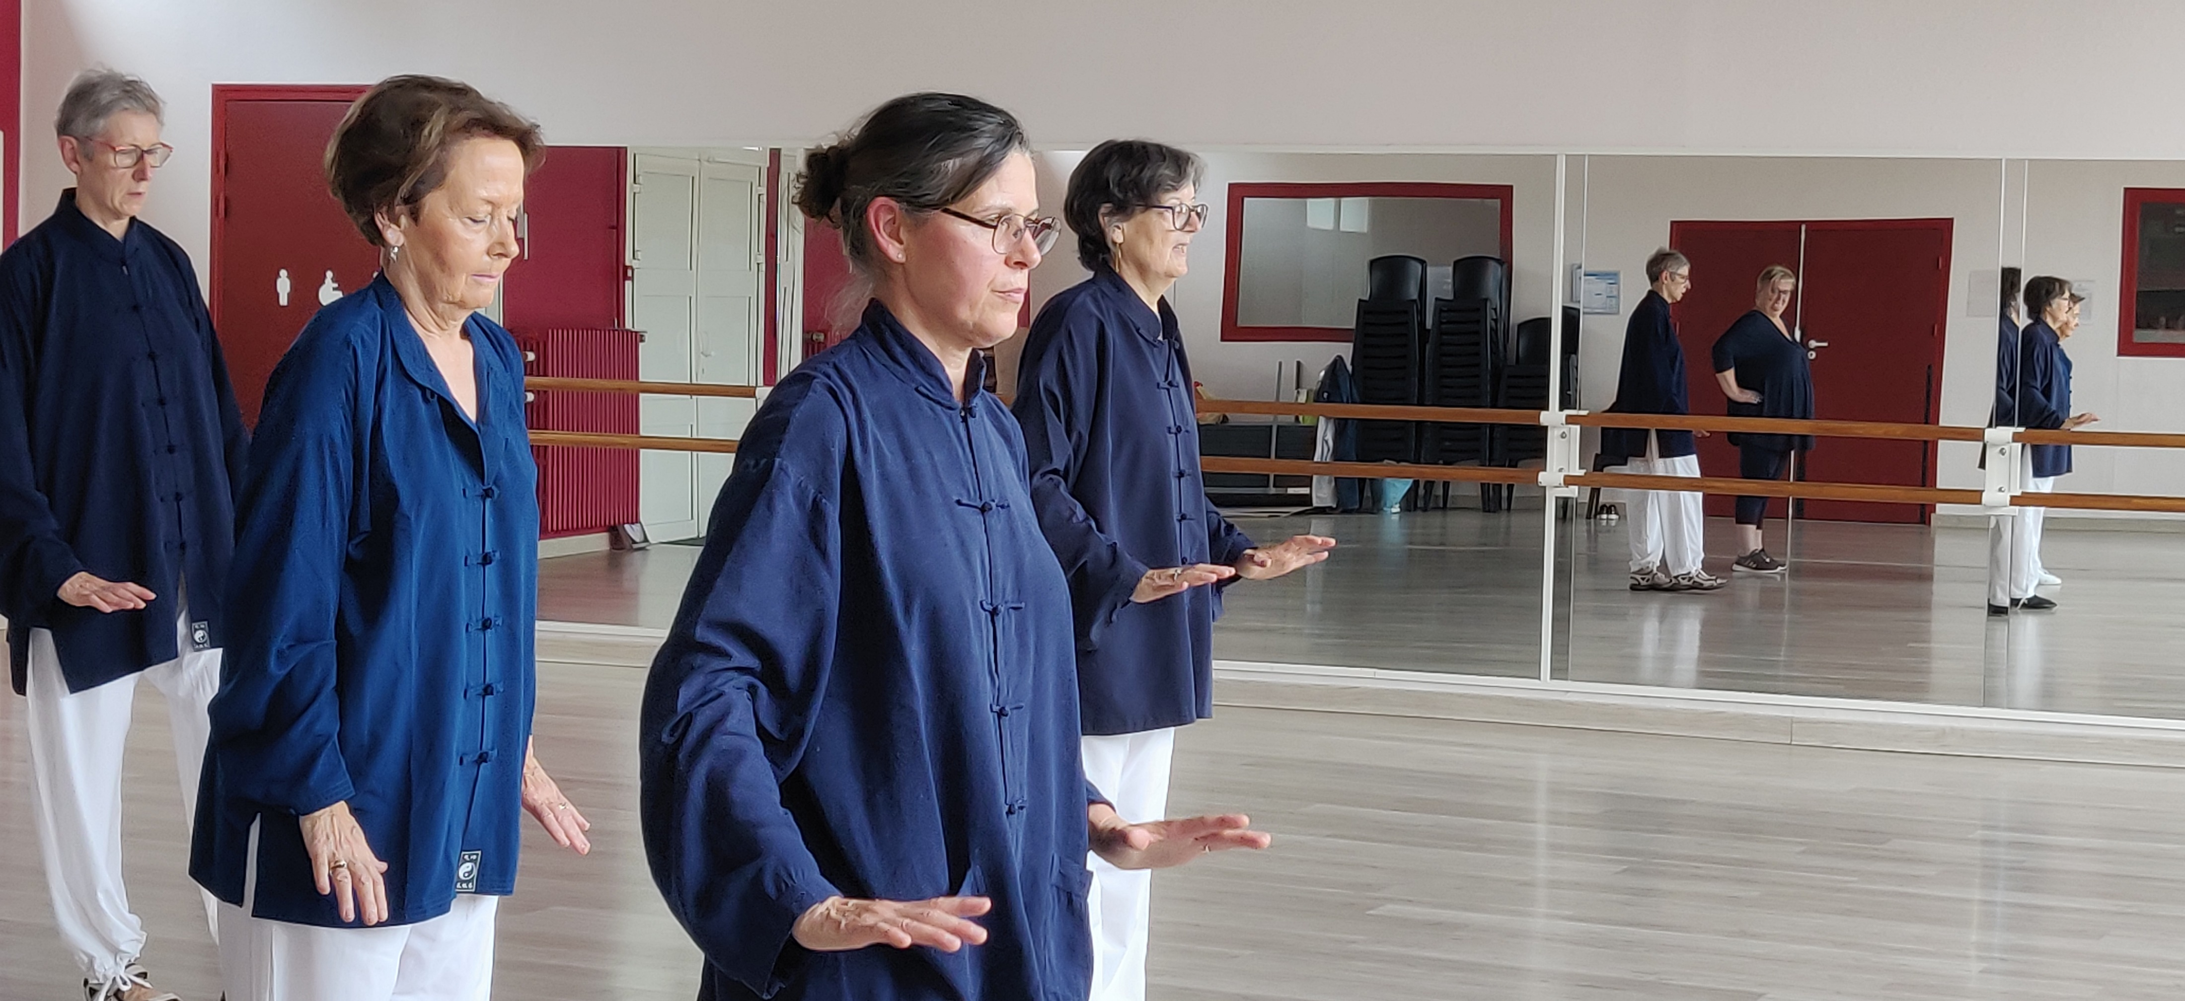
Association « Comme un arbre »

Slide 14
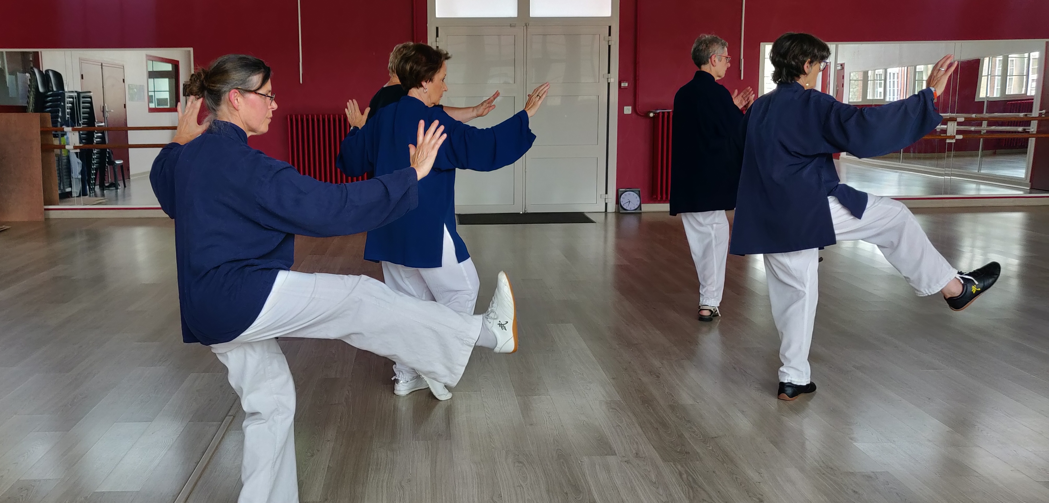
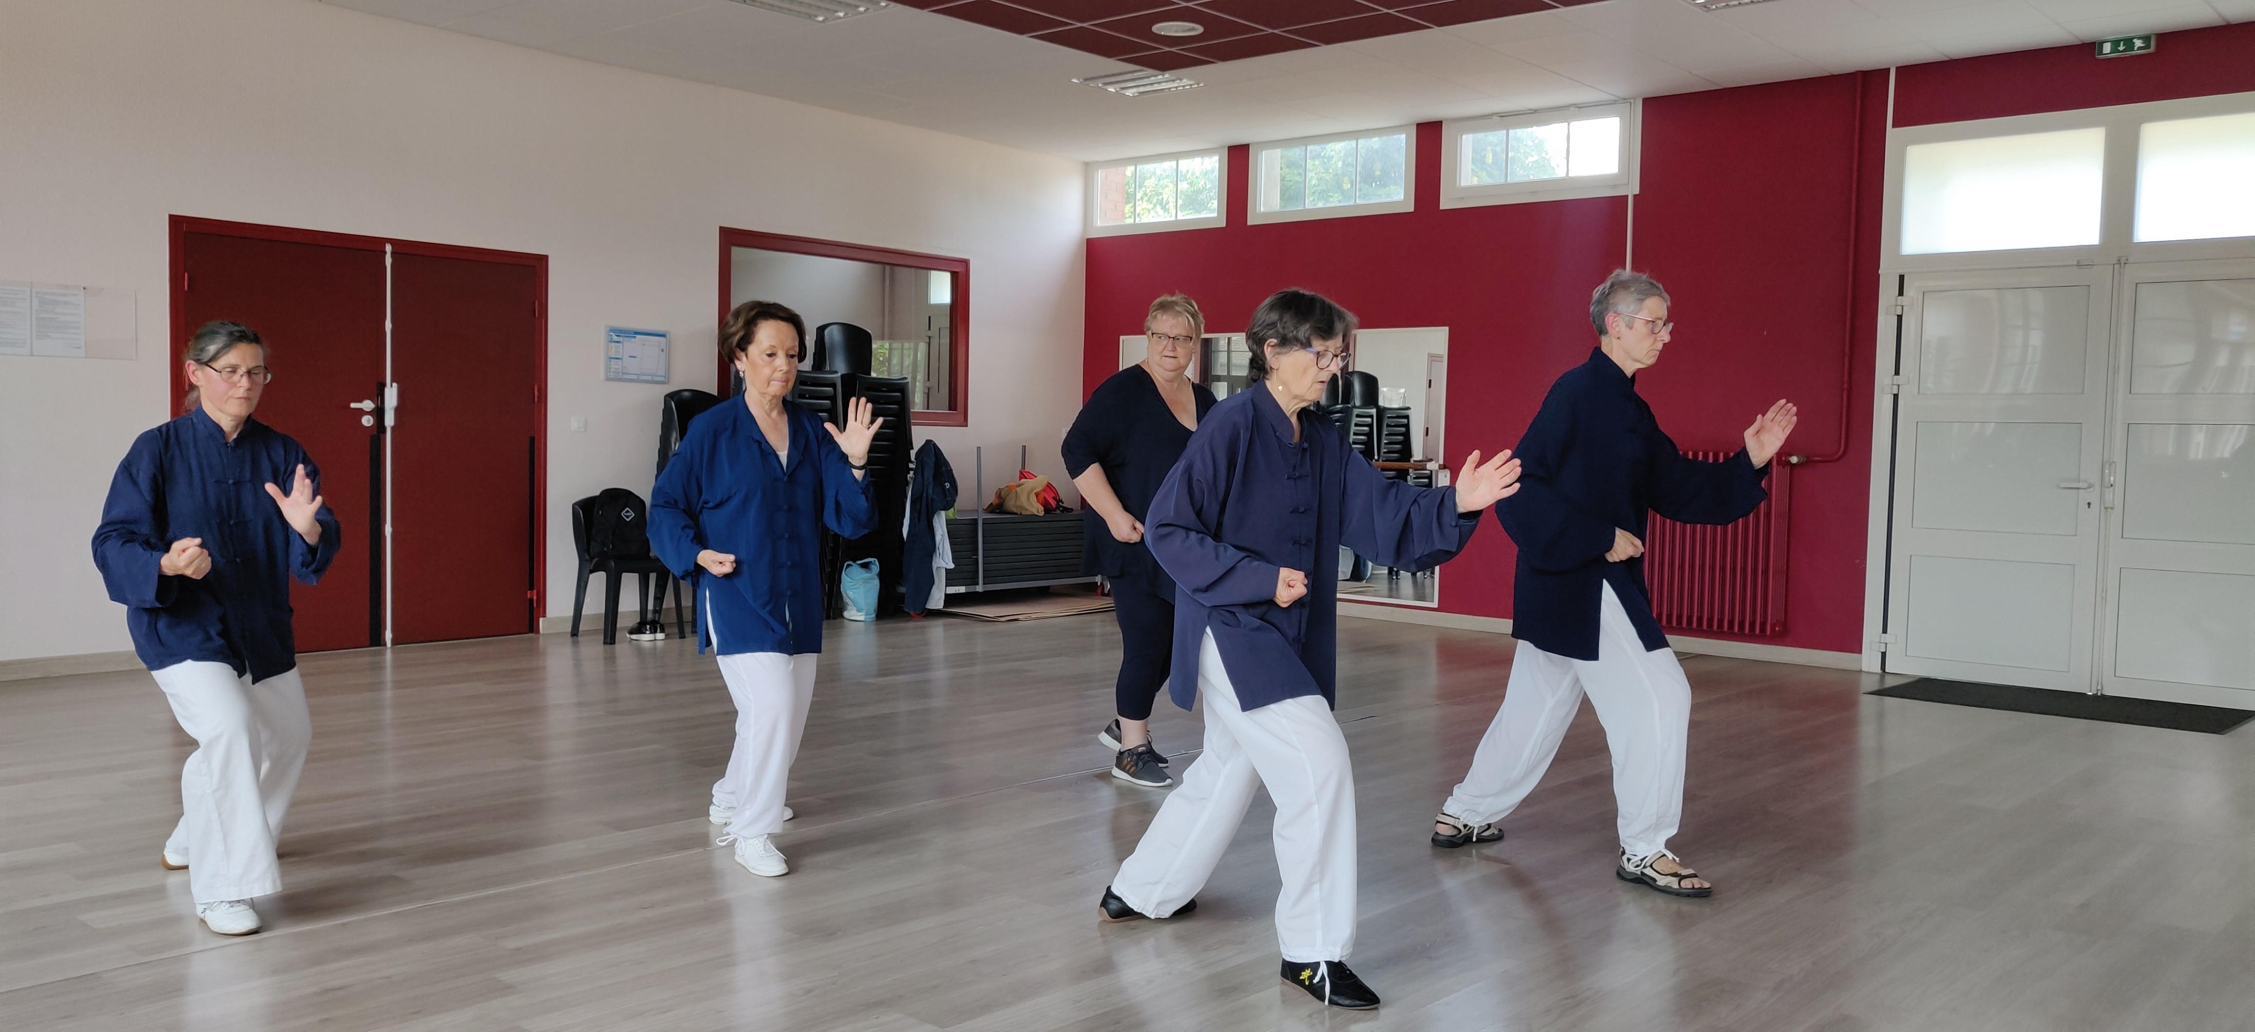
Art de longue vie, méditation en mouvement, le tai chi est une discipline chinoise, pratiquée depuis de nombreux siècles.
Il privilégie la souplesse sur la force, fondé sur la stabilité, le relâchement et la lenteur du mouvement.
Il consiste à effectuer une série de mouvements lents, doux et harmonieux enchaînés les uns après les autres dans des séquences plus ou moins longues.
Art de bien être et de santé adapté à tous, c’est une pratique efficace en prévention et en convalescence.
Activité physique qui permet d’améliorer concentration, détente, coordination, équilibre, souplesse, tonicité, maintien de l’autonomie et prévention des chutes pour les personnes vieillissantes.
Reconnue comme thérapie complémentaire pour accompagner le traitement de maladies chroniques, cardiovasculaire, cancer…

Slide 16


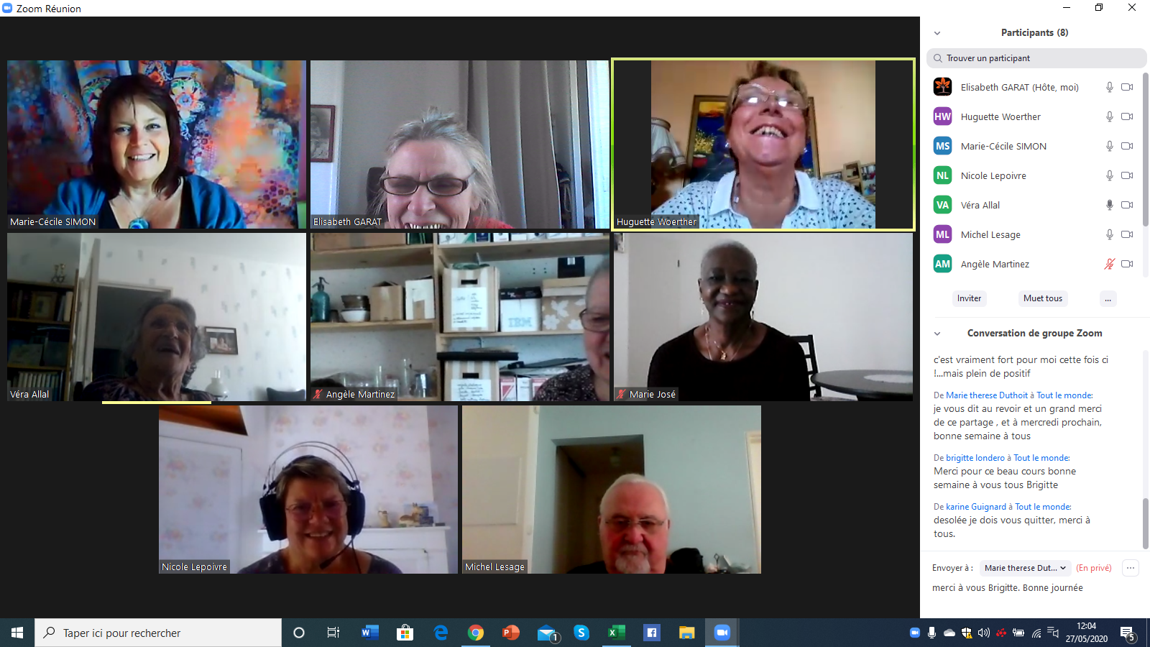
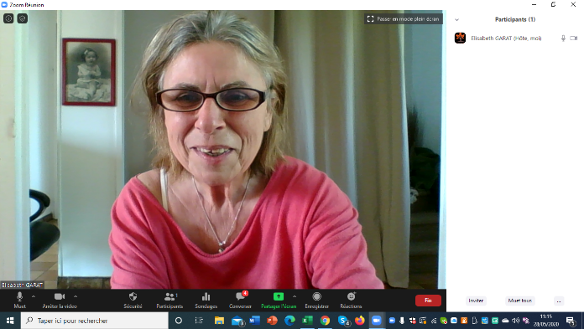
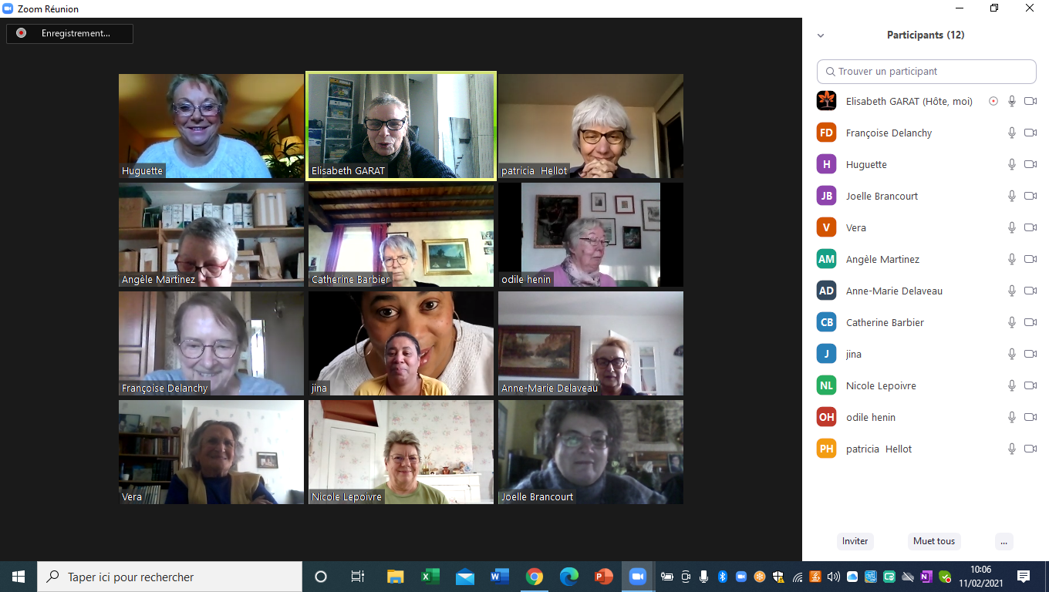
Ateliers Bien-être
Ateliers numériques
En Visio
Information et inscription
auprès d’Elisabeth
grainesdepays@outlook.fr
06 23 46 03 64
Pilate
Les mardis de 10h à 11h
A Pont Sainte Maxence
Les lundis de 14h à 16h
A la Résidence Age d’Or
Relaxation
Les mercredis de 10h30 à 12h

Slide 18

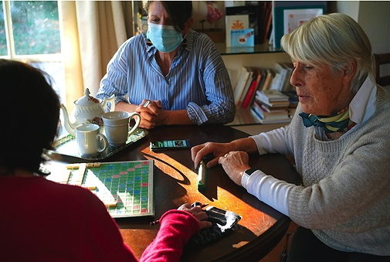
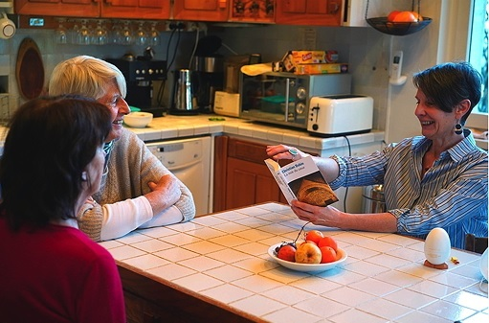
La dynamique d’entraide locale J'AIDE-ICI-OISE, c’est quoi ?
C’est une démarche d’entraide solidaire mobilisant l’engagement citoyen, et initiée sur de nombreux territoires de l’Oise dont la Communauté de communes Pays d’Oise et d’Halatte.
Pour la collectivité, cette démarche permet de coordonner au quotidien, en toute sécurité et en toute autonomie, un bénévolat à la carte disponible et sécurisé.
Pour des personnes dans le besoin, permettre à chacun d’exprimer facilement un besoin (courses, lecture, informatique, etc.) par téléphone ou par internet.
Pour tous les citoyens (Bénévoles, bénéficiaires, associations, résidences autonomie, EHPAD, MARPA, bailleurs sociaux), c’est organiser des rencontres entre les acteurs de la dynamique locale.
Pour les associations, c’est promouvoir leurs actions sur le territoire (actualité, événements, ...).
La plate-forme d’entraide locale J'AIDE-ICI-OISE : comment ça marche ?
L’inscription est gratuite
Quand la personne en demande n’a pas accès à internet, elle contacte par téléphone la Communauté de Communes des Pays d'Oise et d'Halatte (CCPOH)
Je contacte la Communauté de Communes des Pays d'Oise et d'Halatte (CCPOH) au numéro suivant pour donner de mon temps ou demander une action bénévole : 03 44 29 48 80
La Communauté de Communes des Pays d'Oise et d'Halatte (CCPOH) se connecte à la plate-forme d'entraide locale et propose la mise en relation entre une personne dans le besoin et une personne ayant du temps à donner.

Slide 20




Une Association Intermédiaire:
Nous permettons l’insertion et le retour à l’emploi de personnes rencontrant des difficultés en leur proposant des missions de travail et un accompagnement individualisé

Slide 21

Qui sommes nous?
Une Association Intermédiaire:
Nous permettons l’insertion et le retour à l’emploi de personnes rencontrant des freins à l’embauche en leur proposant des missions de travail et un accompagnement individualisé

Slide 22
Qui sommes nous?
Quelques chiffres:
Plus de 30 ans d’existence
Près de 500 salariés ont travaillé avec nous en 2018
Nous intervenons sur 75 communes

Slide 23



Qui sommes nous?
Territoire d’intervention autour de Creil et Clermont:
CLERMONT
Breuil le Sec
Breuil le
Vert
Sacy le Grand
Cauffry
Mouy
Liancourt
Cinqueux
Balagny/Thérain
Villers St Paul
Pont Sainte
Maxence
Laigneville
Mello
Nogent/Oise
Verneuil en
Halatte
MONTATAIRE
Creil
Saint Leu
D’Esserent
Saint Maximin
Précy/Oise
Senlis
Chantilly

Slide 24
Quel Public?
Toute personne demandeuse d’emploi et rencontrant des freins à l’emploi (mobilité, logement, santé, budget, justice, méconnaissances des nouvelles technologies…)

Slide 25
Que proposons nous?
Missions en CDDU (Contrat à Durée Déterminée d’Usage)
Professionnels
Particuliers

Slide 26








Professionnels:
entreprises, collectivités locales, associations…
Manutention
Pli et
distribution
de courriers
Périscolaire, Crèche
Entretien des locaux
Espaces
Verts

Slide 27



Particuliers:
Ménage,
Repassage
Manutention,
Petit Bricolage
Jardinage

Slide 28
Nous vous accompagnons:
Accompagnement individualisé :
Par nos Chargées de Mise à Disposition:
En vous encadrant dans vos missions
En évaluant vos compétences sur le terrain
Par nos Conseillers en Insertion Professionnelle:
En travaillant sur vos freins à l’embauche
En réfléchissant sur un projet professionnel
En vous proposant des solutions de réinsertion

Slide 29




Des outils au service de votre réussite:
Mise en
Relation avec nos partenaires
Entretiens de
suivi Individuels
Réguliers
(obligatoires)
Formations

Slide 30
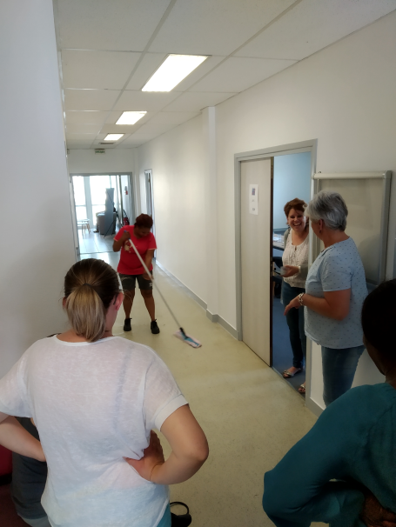
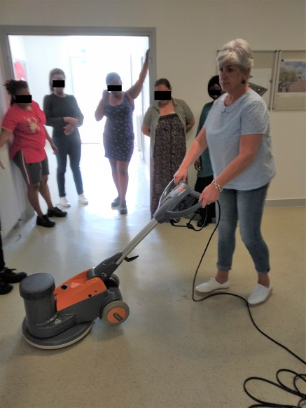
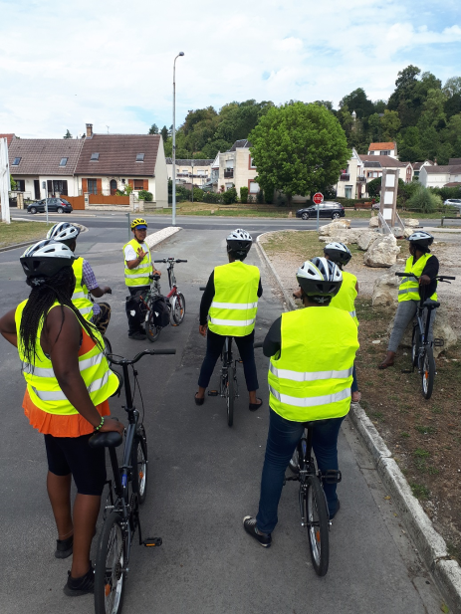
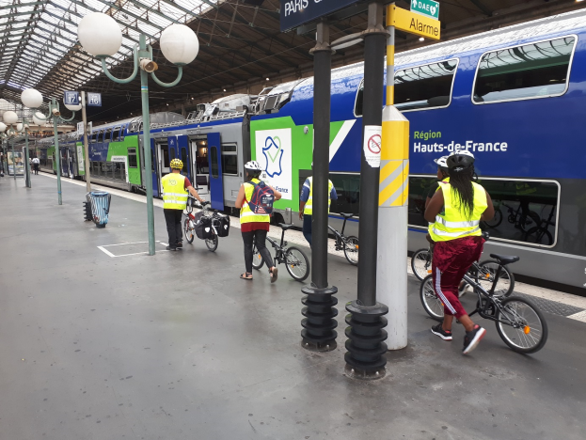
Exemples de formations:
Formation Mobilité
Formation Entretien des Locaux
Ces formations sont financées par notre association

Slide 31
Notre mission:
Vous permettre:
D’expérimenter ou renouer avec le monde du travail
De développer votre savoir être professionnel
D’acquérir et développer des compétences
De travailler sur votre projet professionnel
De générer des rentrées d’argent

Slide 32
Notre Objectif:
Vous faire sortir de l’Association de façon positive en moins de 24 mois (délai maximum d’accompagnement)
CDD (+ de 6 mois)
CDI
Reprise ou Création d’entreprise
Embauche dans une autre SIAE (Chantier d’Insertion, Entreprise d’Insertion…)
Entrée en Formation Qualifiante

Slide 33





En résumé:
Sortie
Positive
Accompagnement
Individualisé
(encadrement
missions, entretiens individuels,
formations…)
Missions
Rémunérées
plus ou moins
longues
24 mois max

Slide 34
Où nous trouver?
Agence de Montataire (Siège social)
100, rue Louis Blanc Bâtiment RIGA
60610 MONTATAIRE
Tél. : 03 44 64 42 80
Mail : accueil@rcm60.com
Agence de Clermont
8, place de l’Hôtel de ville
60600 CLERMONT
Tél. : 03 44 78 86 70
Mail : rcm.clermont@rcm60.com

Slide 37


Slide 38
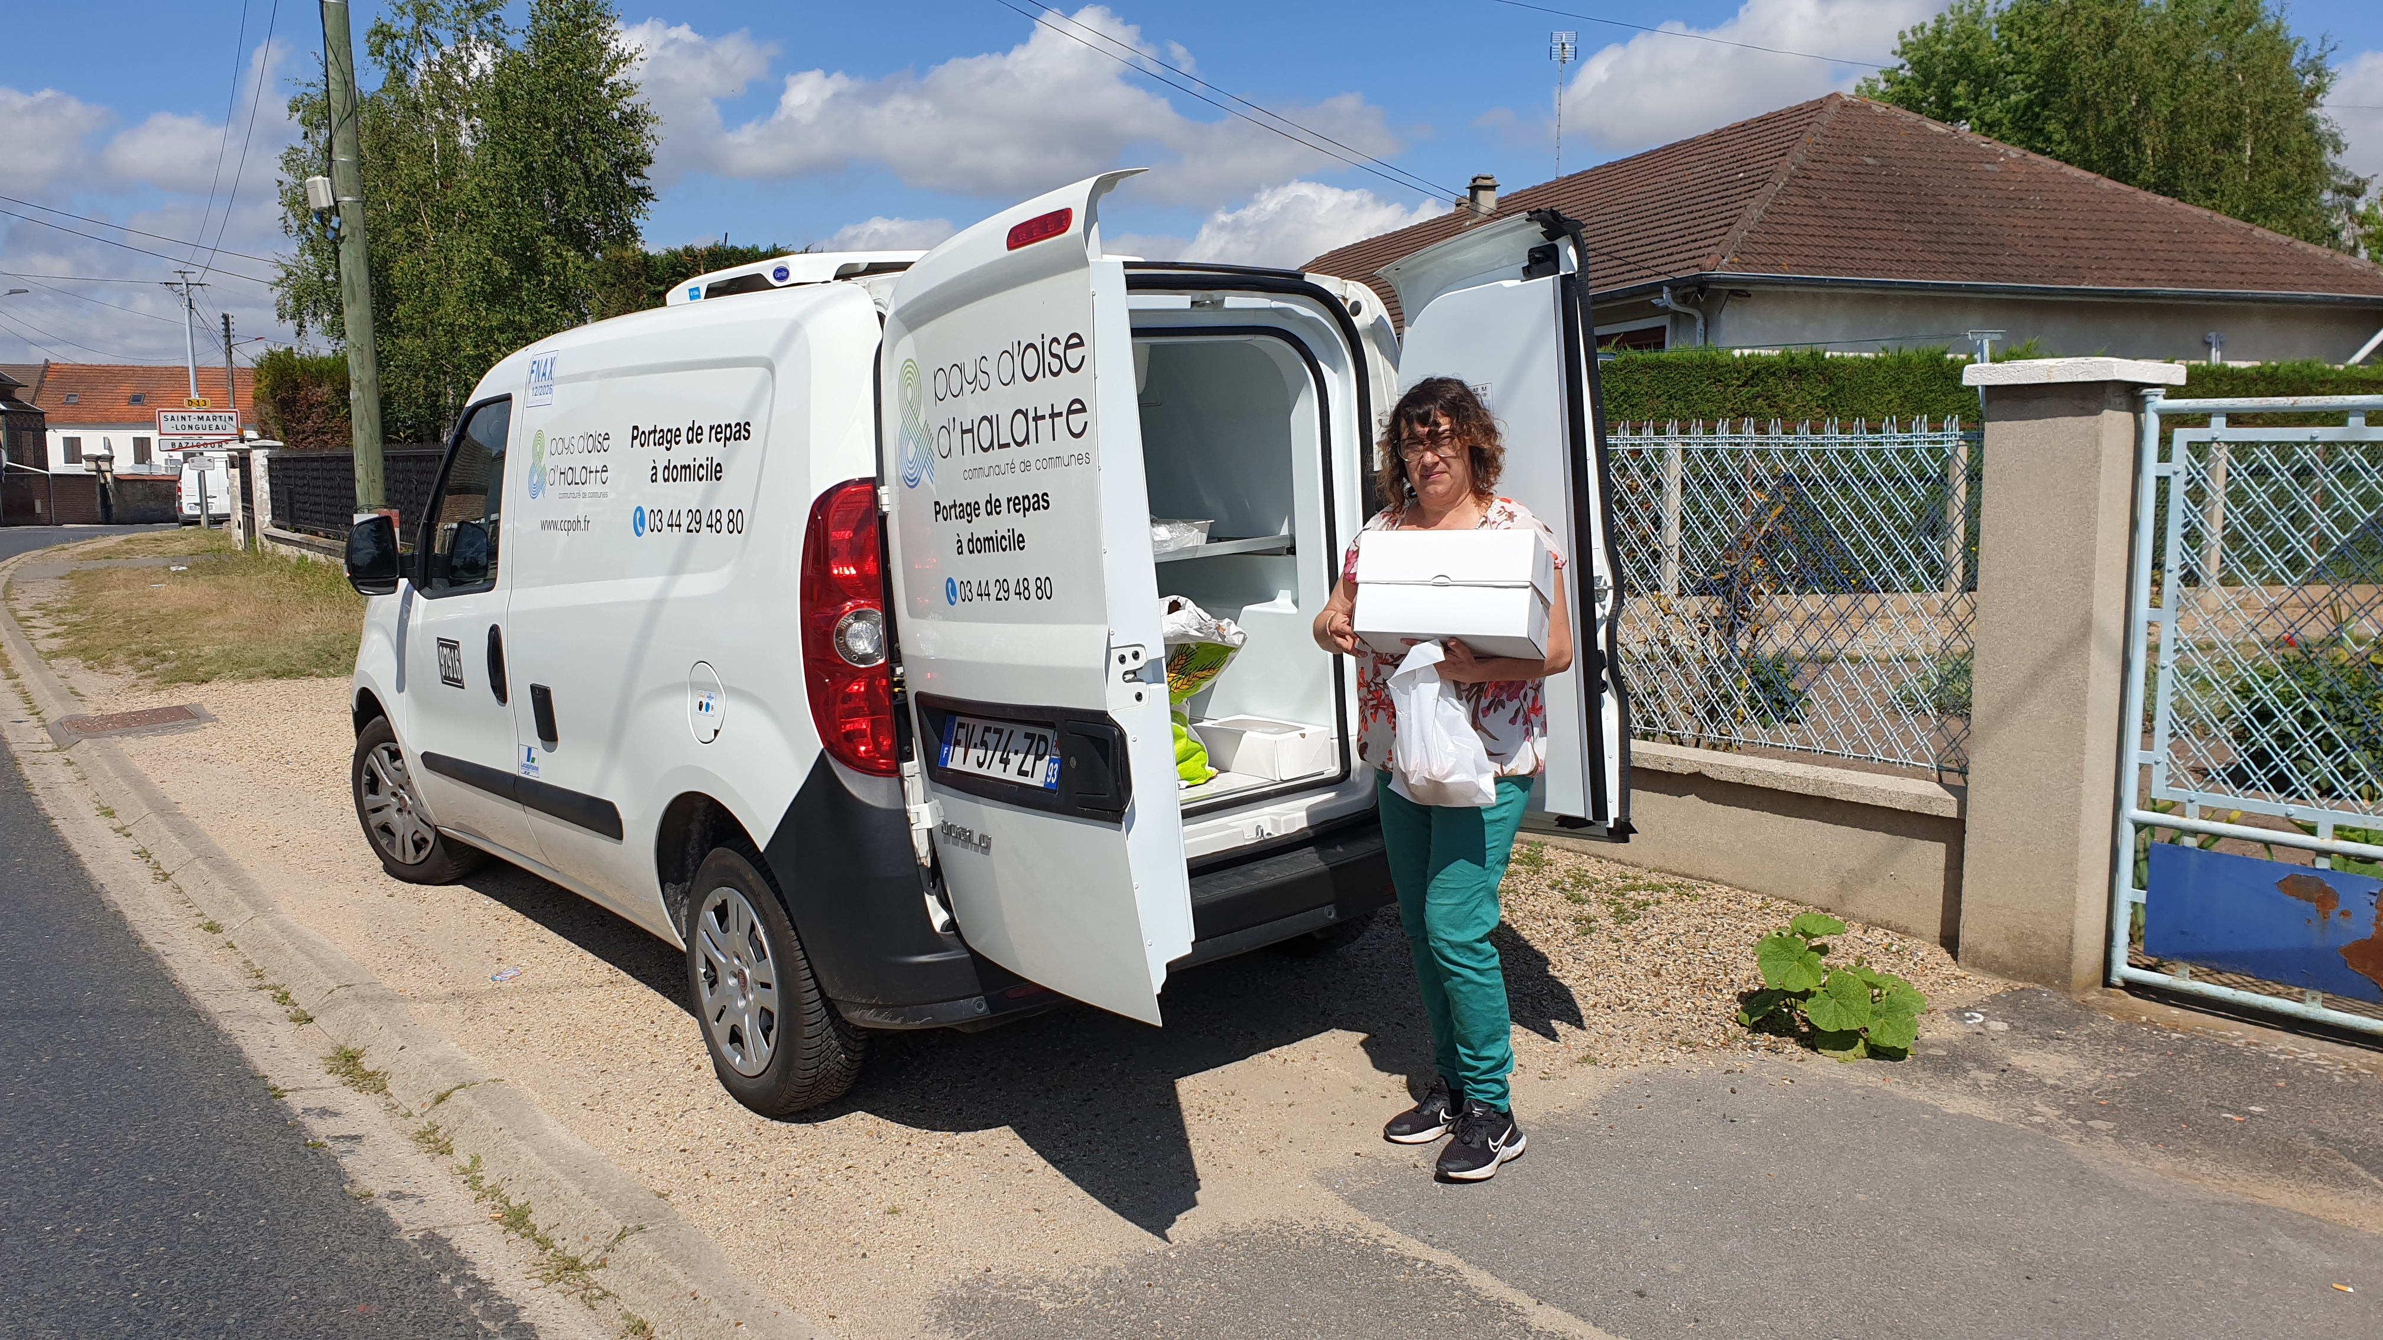
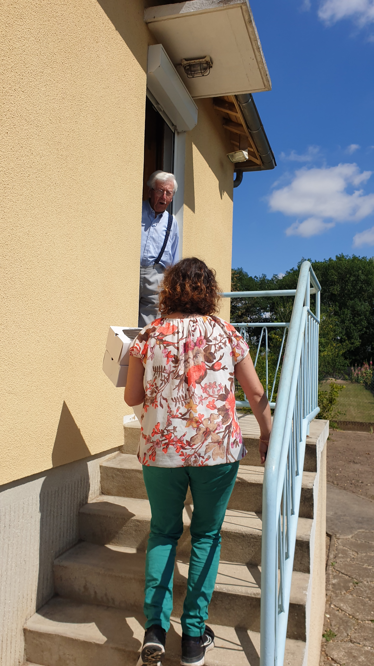
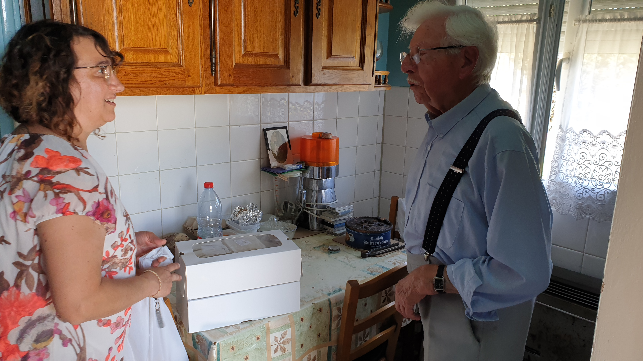

Slide 39
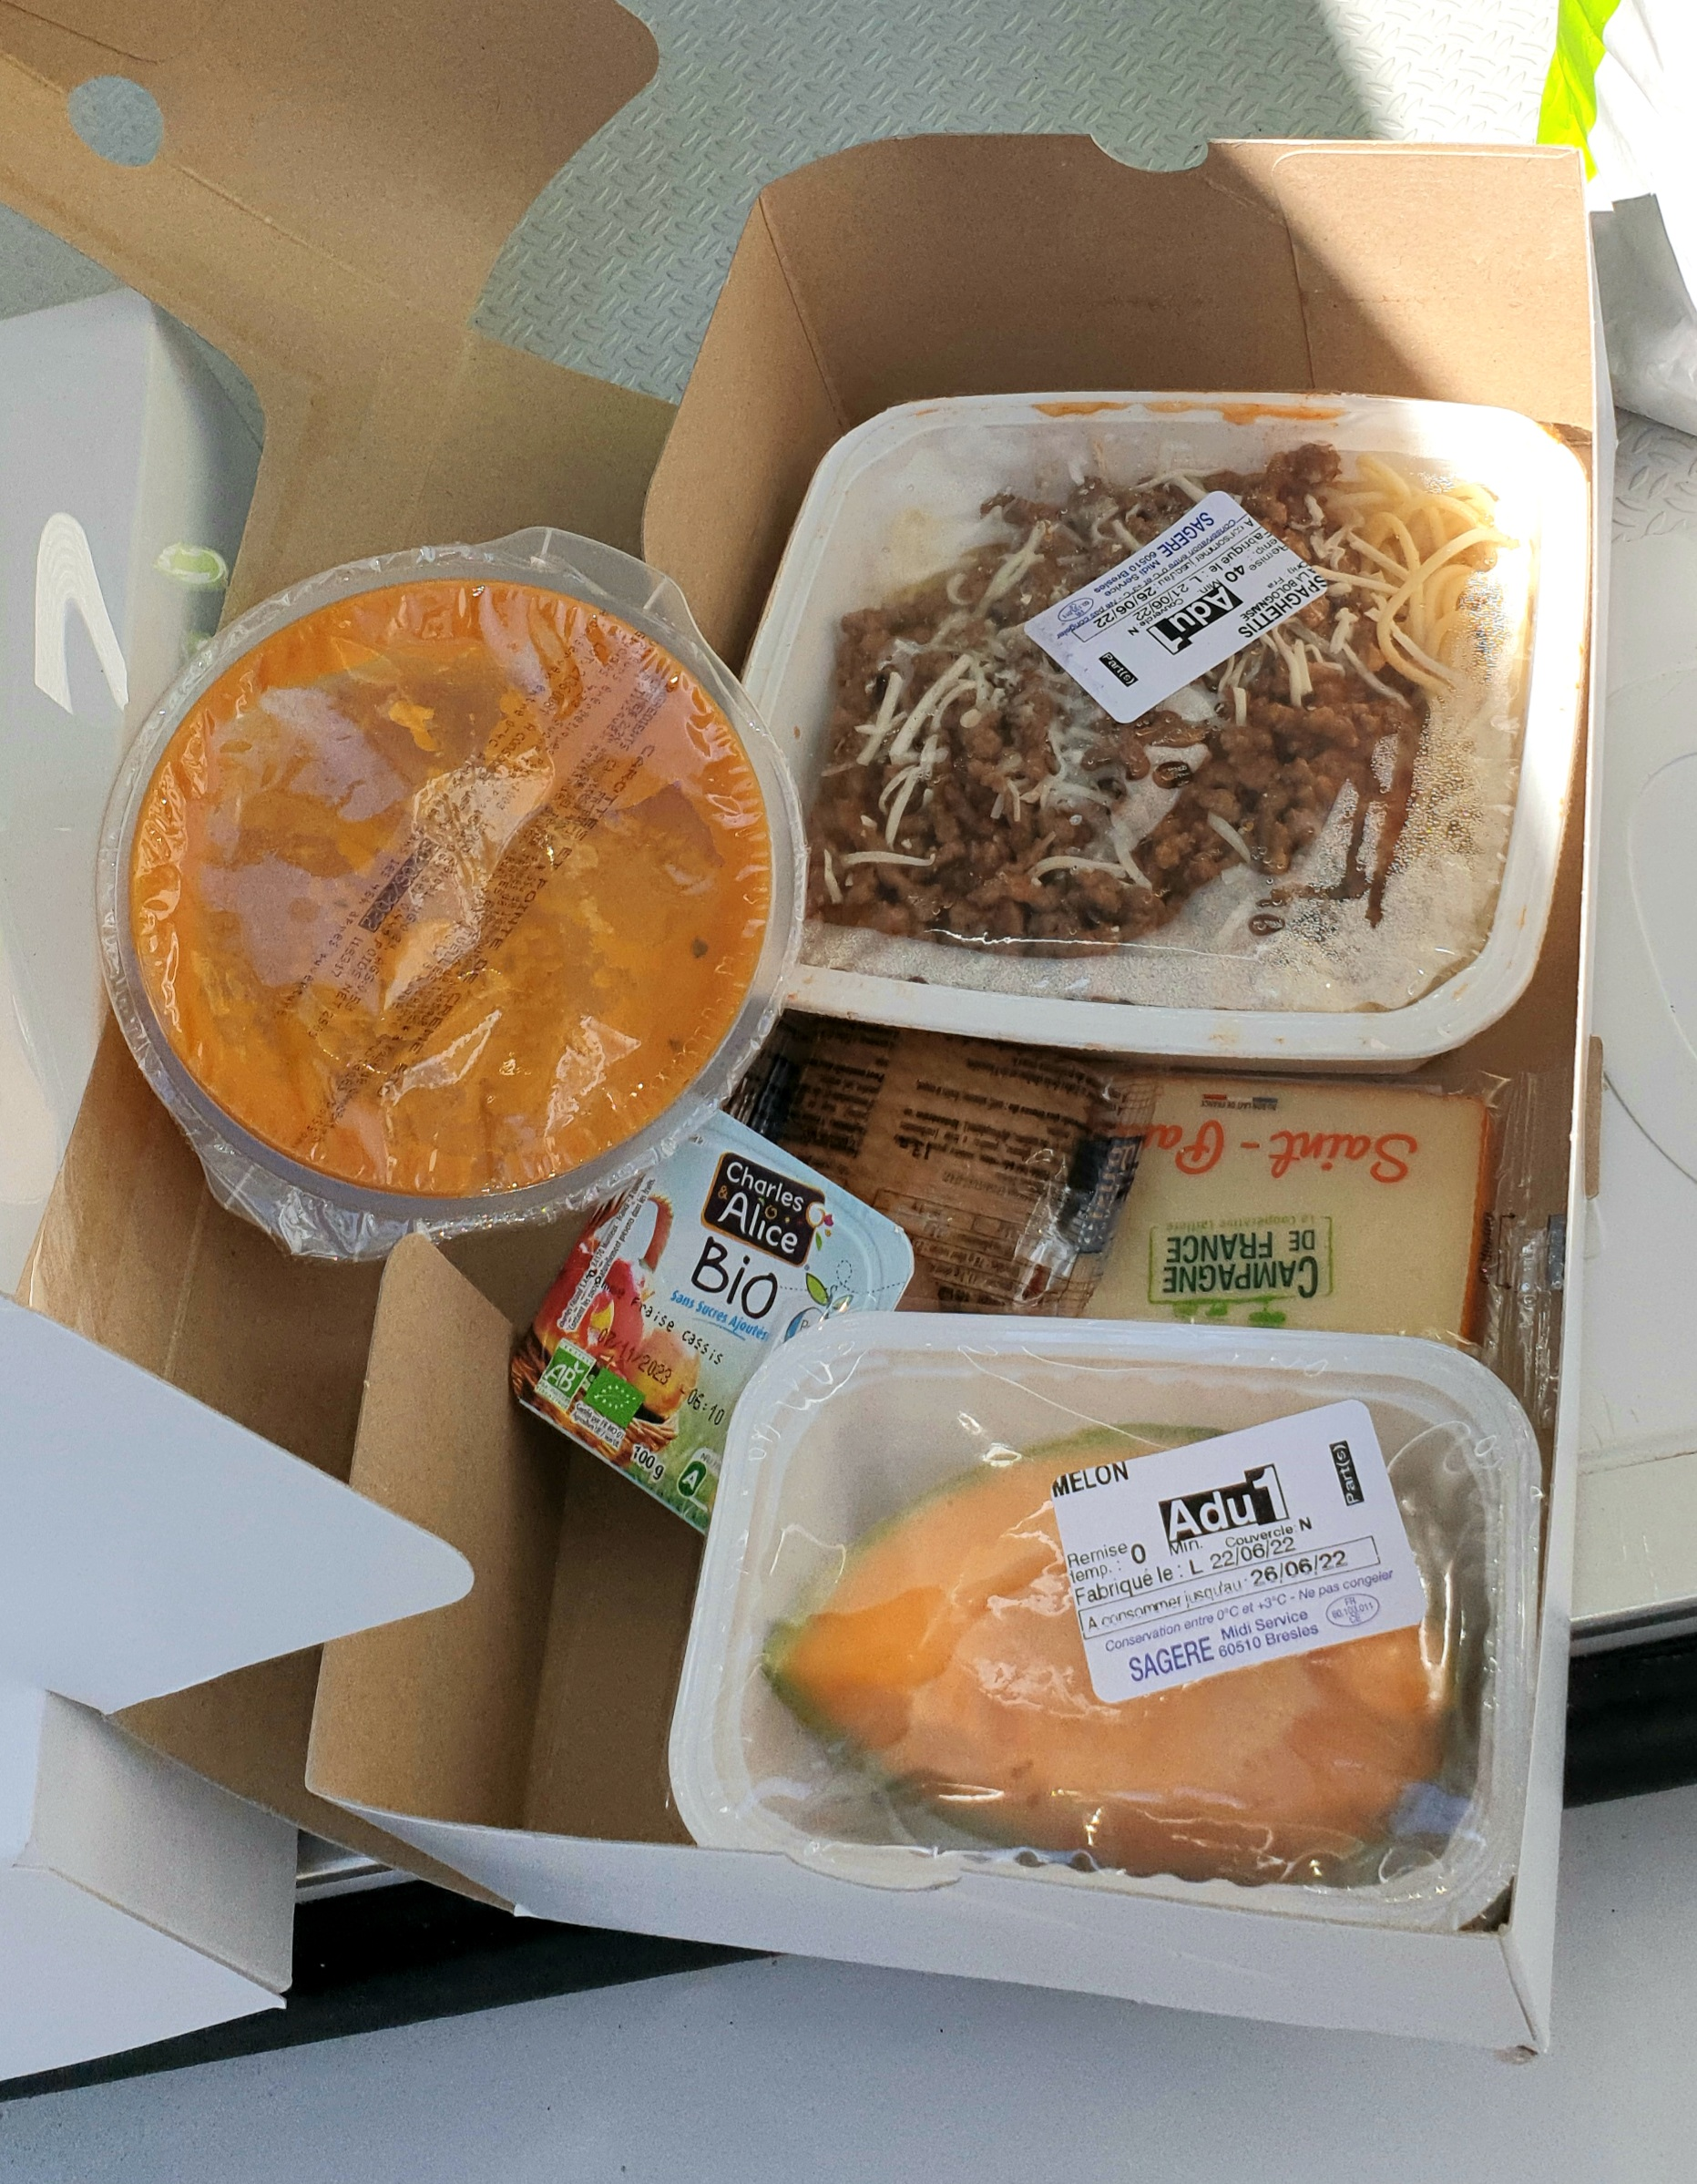
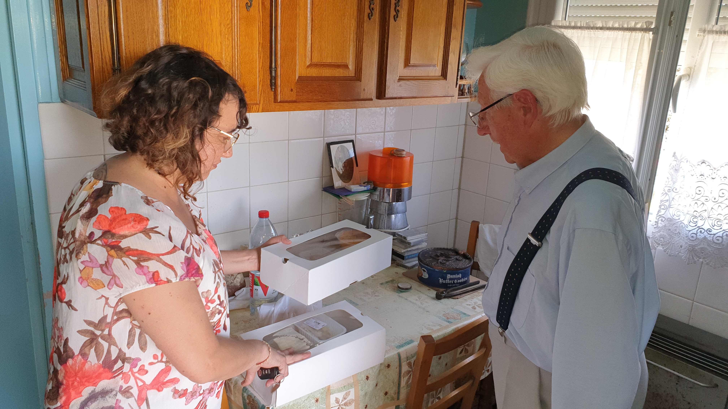

Slide 41

Association Siel Bleu

Slide 42
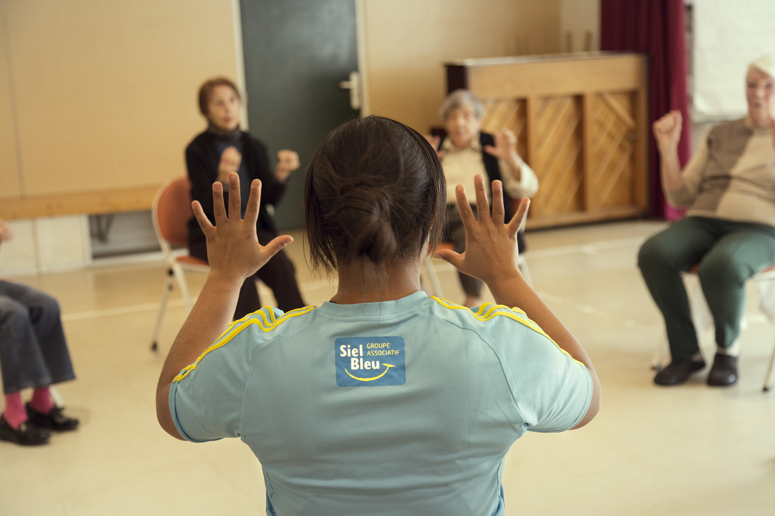
Senior : Faire de l’exercice physique tout en se distrayant !
Vous avez mal au dos ?
Vous souffrez à cause de l’arthrose ?
Vous avez peur de tomber ?
La pratique d’une activité physique régulière est indispensable pour rester en forme.
Encadrée par Clothilde, professionnel de l’Activité Physique Adaptée de l’Association Siel Bleu, l’activité sera adaptée à vos capacités, vos besoins et vos envies. La bienveillance, le professionnalisme et l’engagement sont au cœur de l’action de chaque Sielbleusien.
Clothilde vous propose des séances de gym douce et d’équilibre à la Résidence Autonomie l’Age d’Or - Rue de la Paix,
60700 Pont-Sainte-Maxence, les mercredis de 11h00 à 12h00.
Pour vous inscrire, vous pouvez contacter directement la Résidence Autonomie Age d’Or au 03 44 72 47 75.

Slide 43
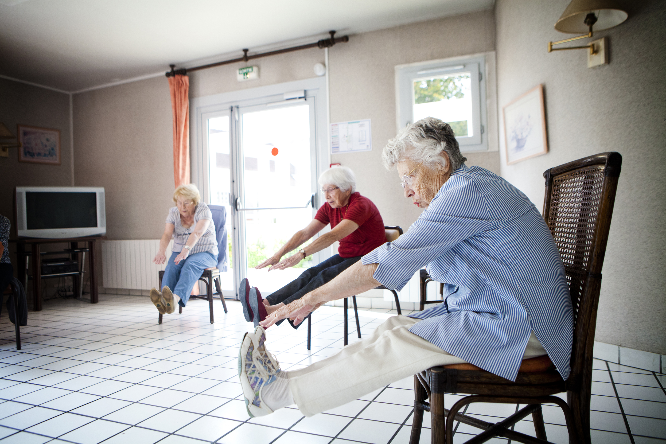
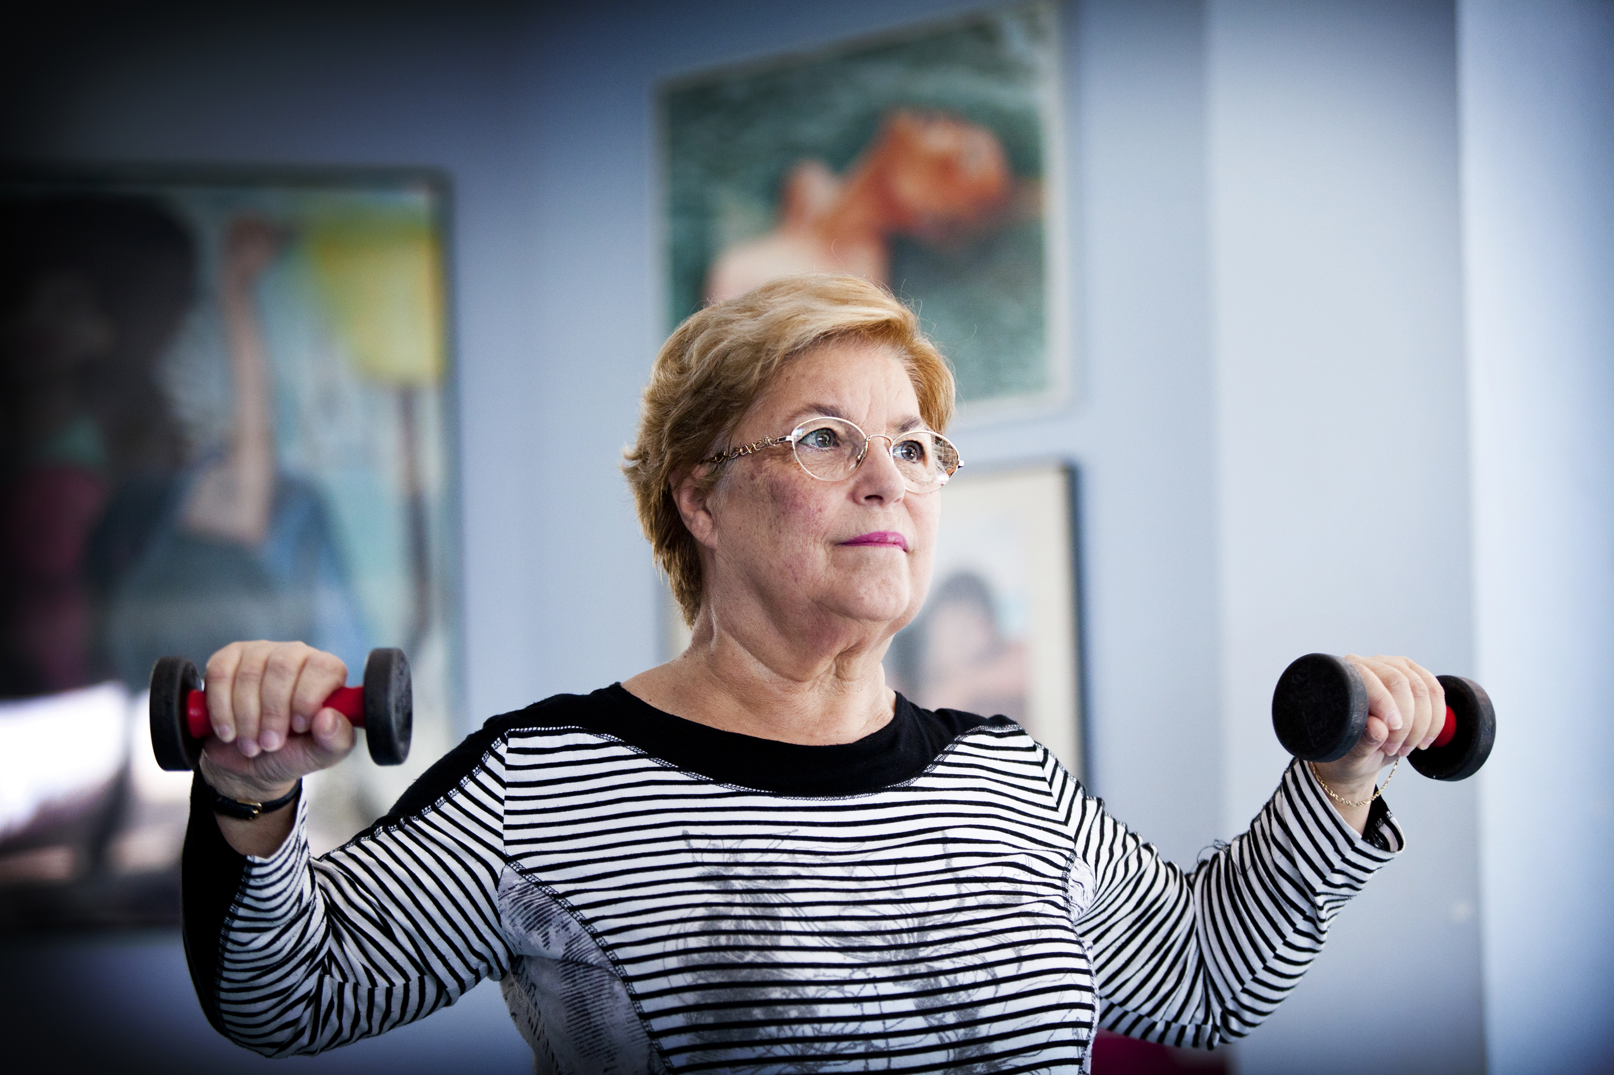

Slide 45

AFD60 : Association des diabétiques de l’Oise

Slide 46
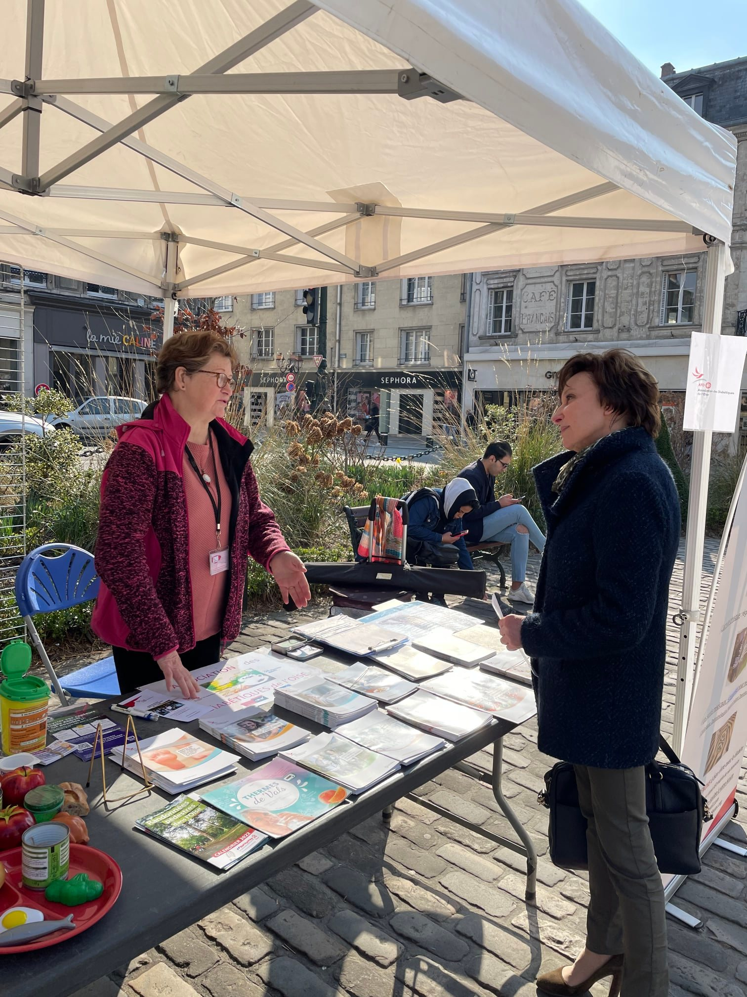
L'association de diabétiques est au service de tout public, non diabétique pour une prévention et diabétique pour un soutien et défense des droits.

Slide 48


Slide 49
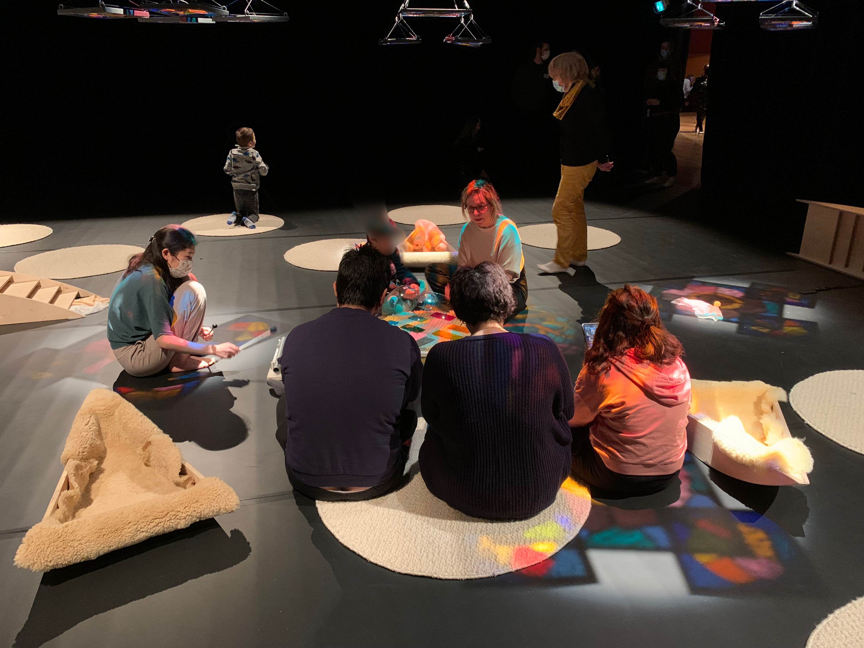
Plateformes d'accompagnement et de répit pour les aidants de personnes en situation de handicap de l'Oise.

Slide 50
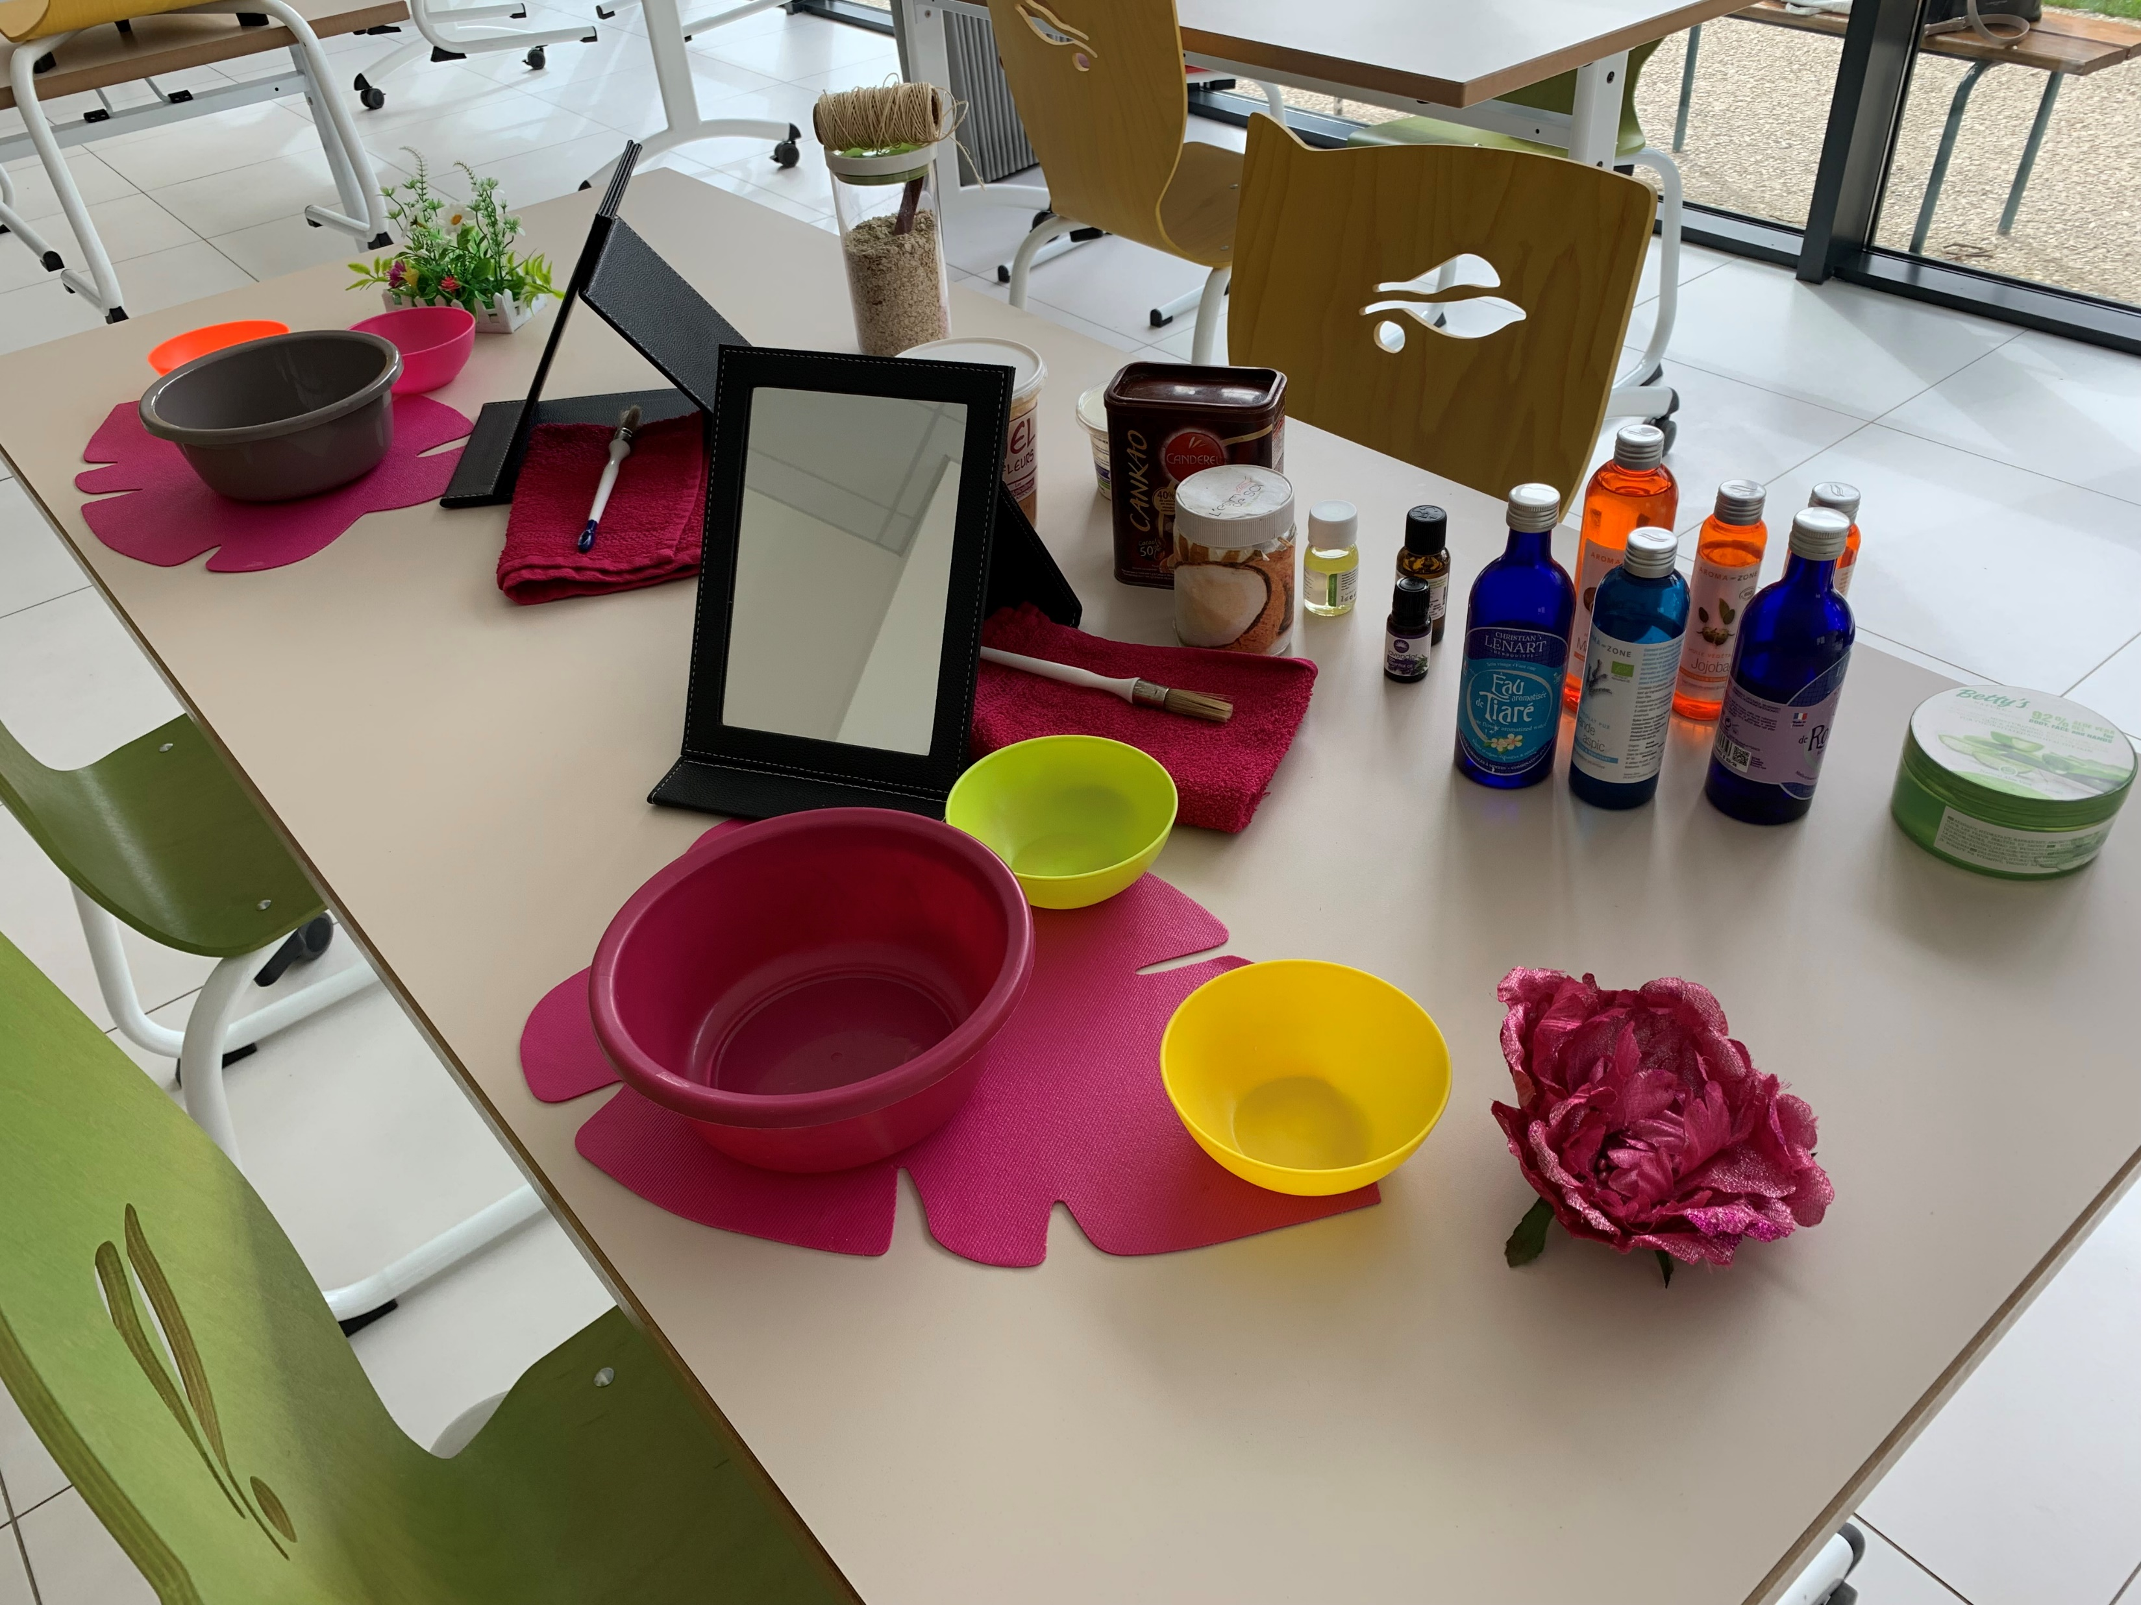
Une équipe pluridisciplinaire à vos côtés pour vous écouter, vous accueillir...

Slide 52


Slide 53
ASSOCIATION VIE LIBRE
Mouvement d’aide envers les malades alcooliques et souffrant d’autres addictions. Nos actions couvrent le périmètre de Creil et ses environs.
Groupes de paroles les jeudis de 20 h à 22 h (Montataire et Creil)

Slide 55


Mobilisation Nationale contre l’ISOlement des Âgées

Slide 56
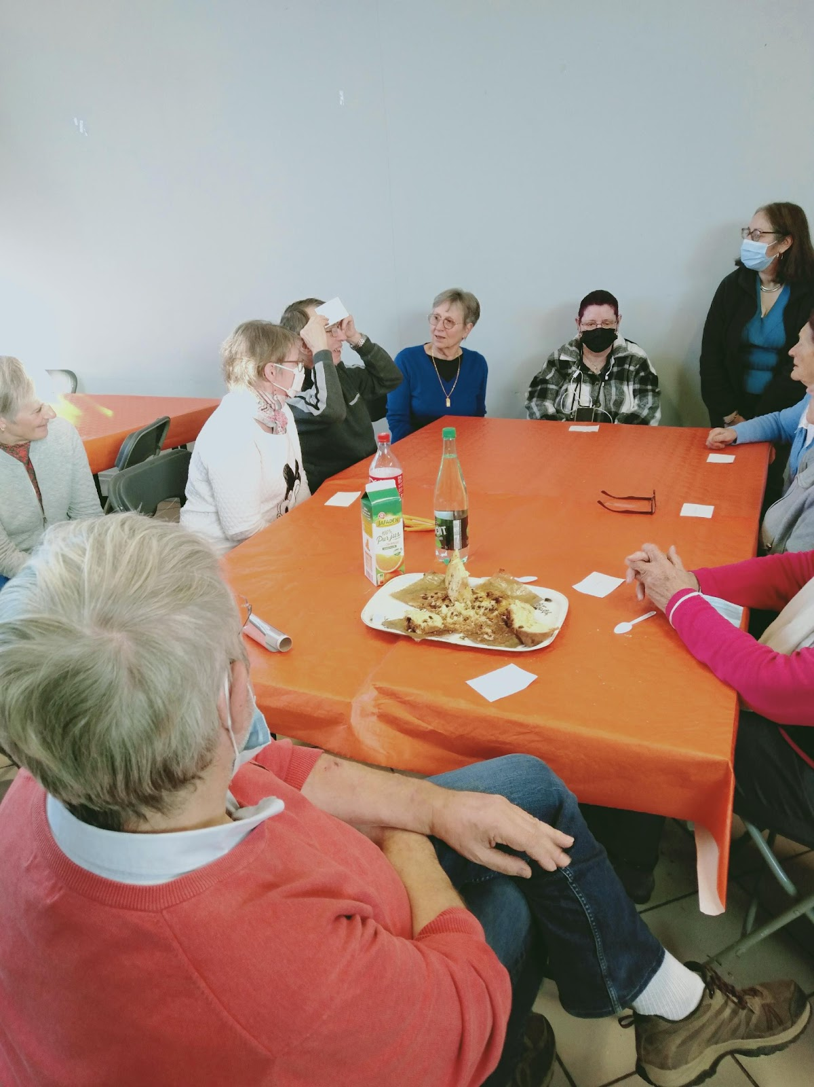
GROUPE D’AMITIÉ
Au CAFÉ – RENCONTRE du Lundi après-midi
GRATUIT ! OUVERT À TOUS !

Slide 57
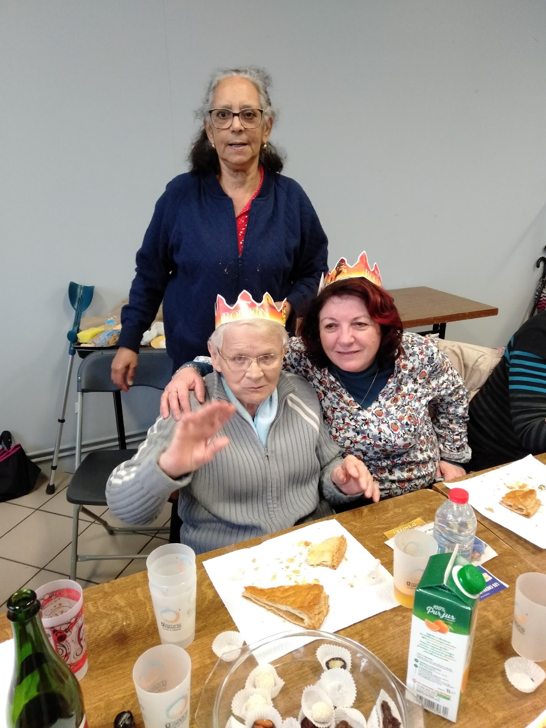
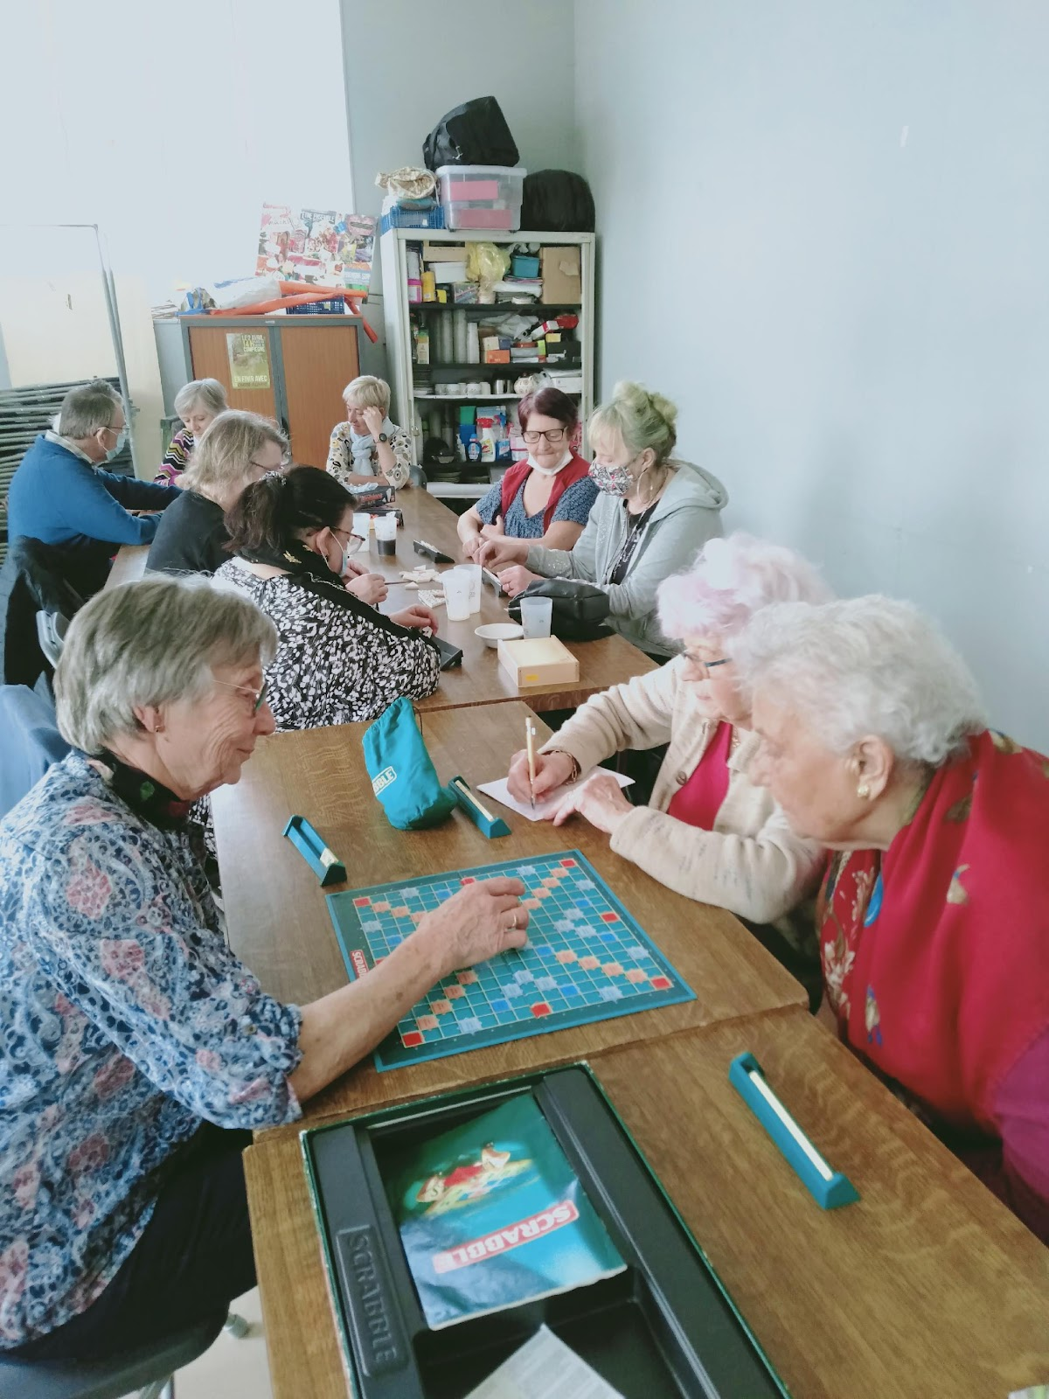
Créer le lien et la confiance
Participer à des activités ludiques

Slide 58
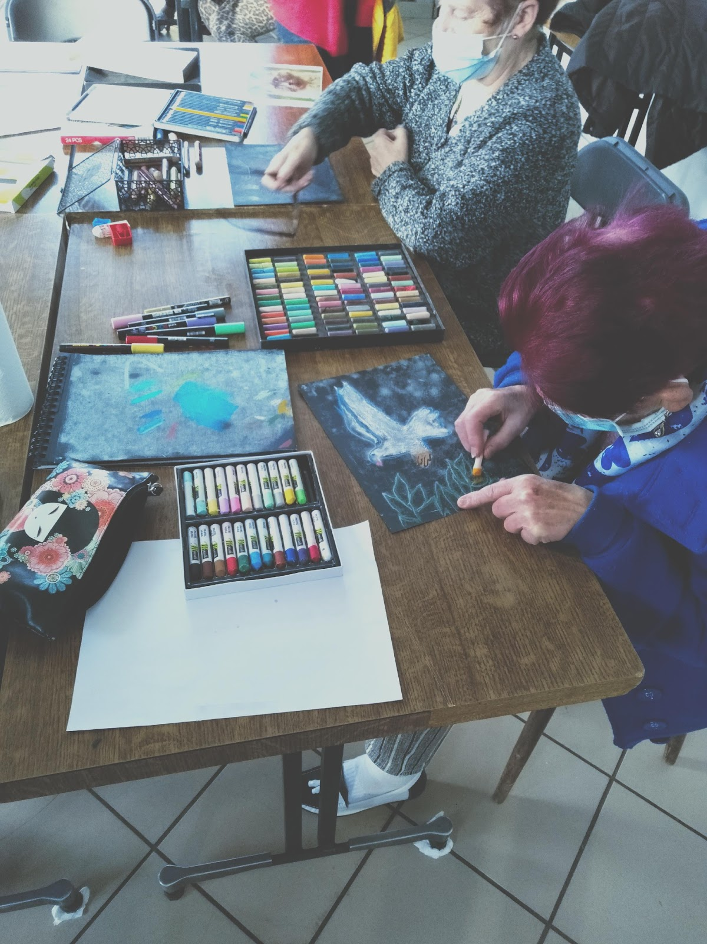
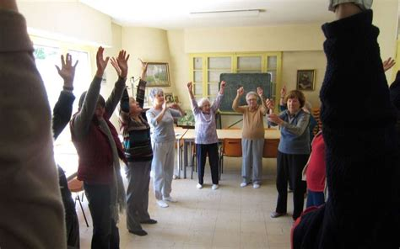
Se sentir encore capable
Développer la sérénité
dans le mieux-être

Slide 59
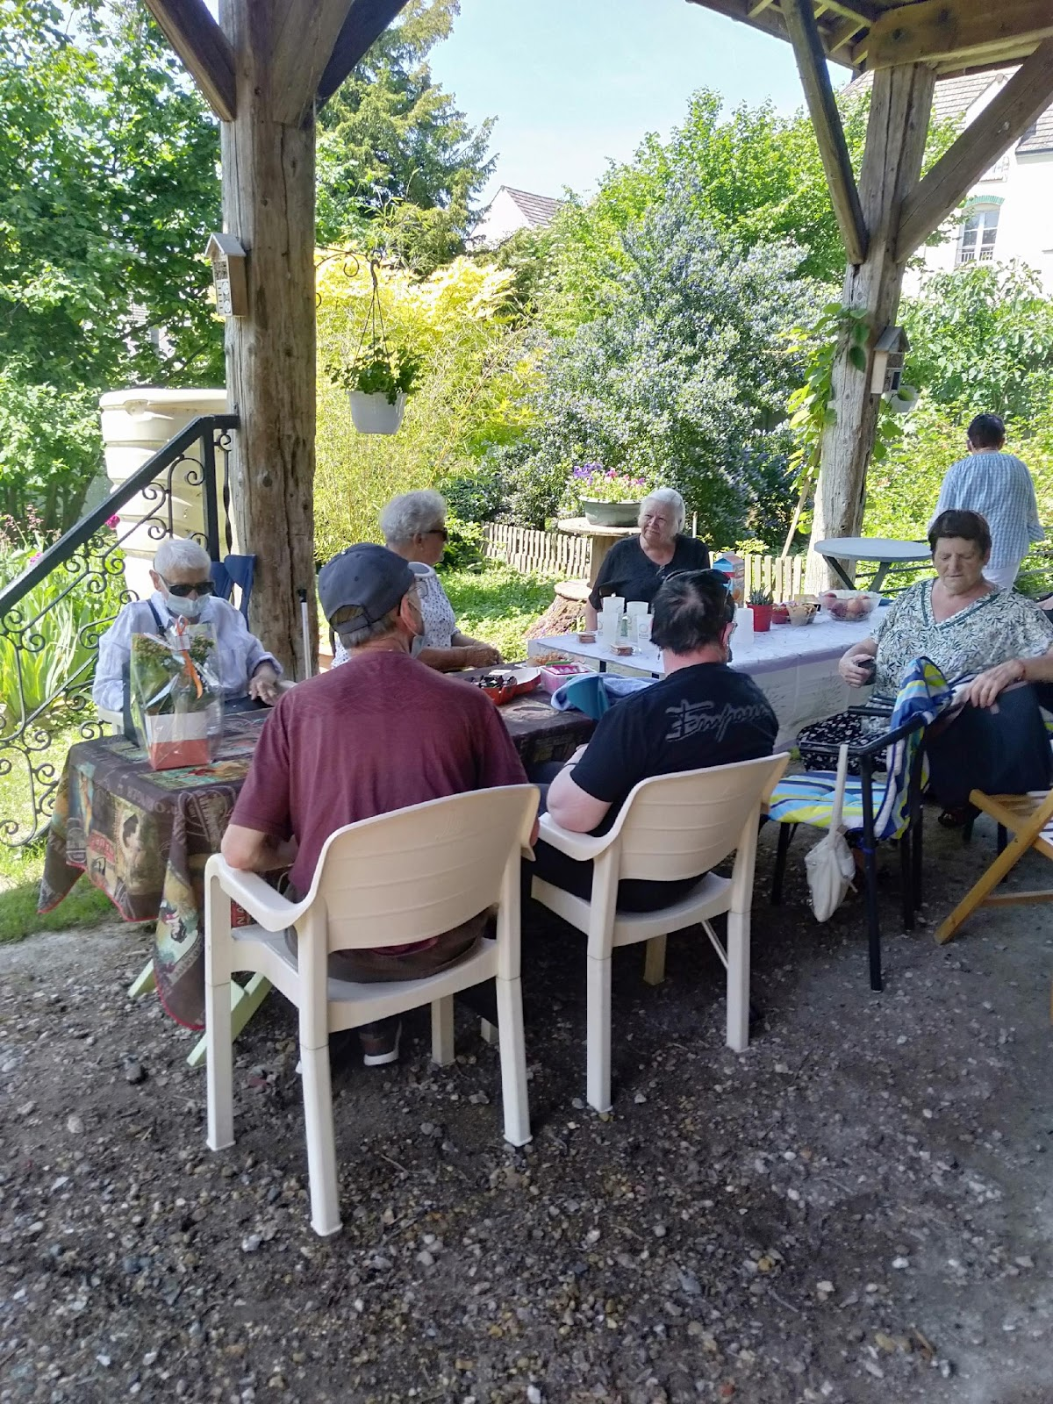
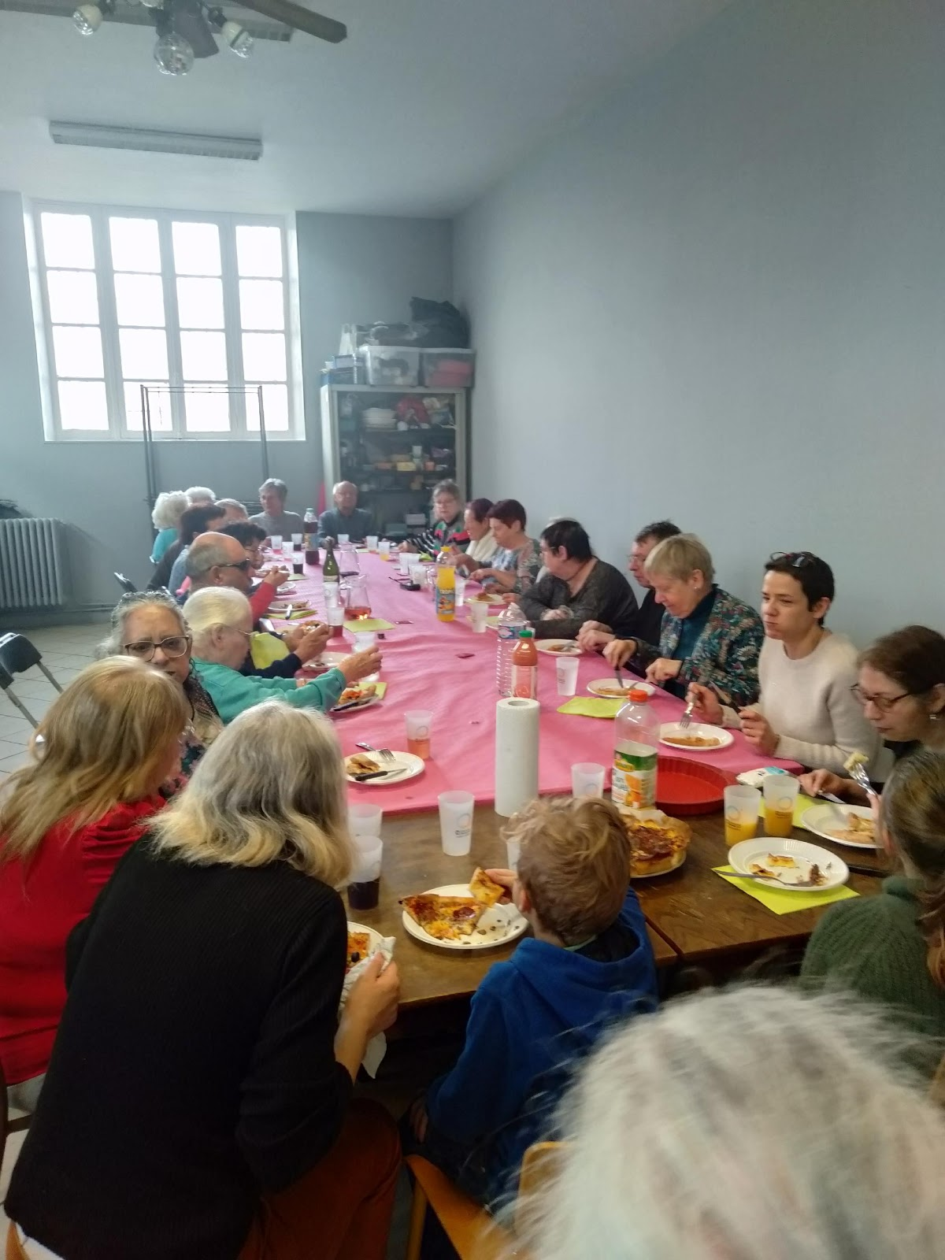
PROFITER ENSEMBLE DE SUPERS MOMENTS
Maintenir des bonheurs simples :

Slide 60
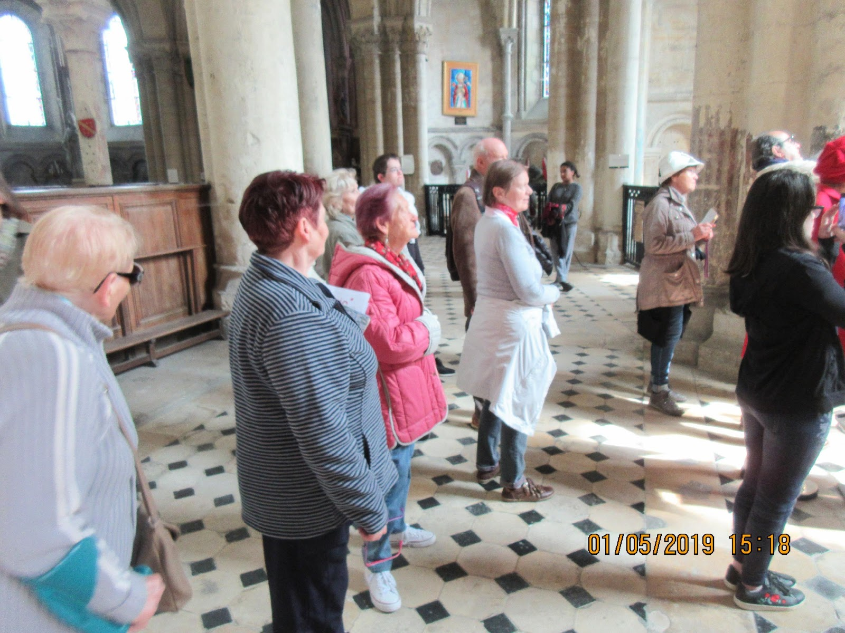
Accéder à une vie culturelle adaptée

Slide 61
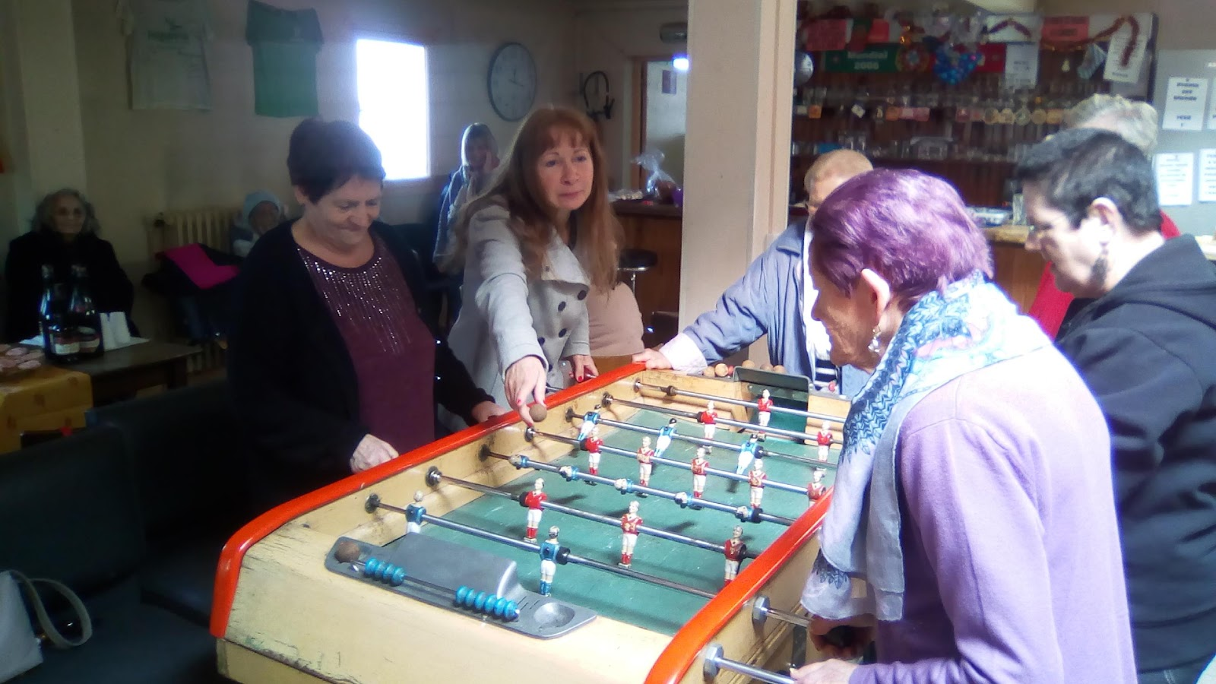
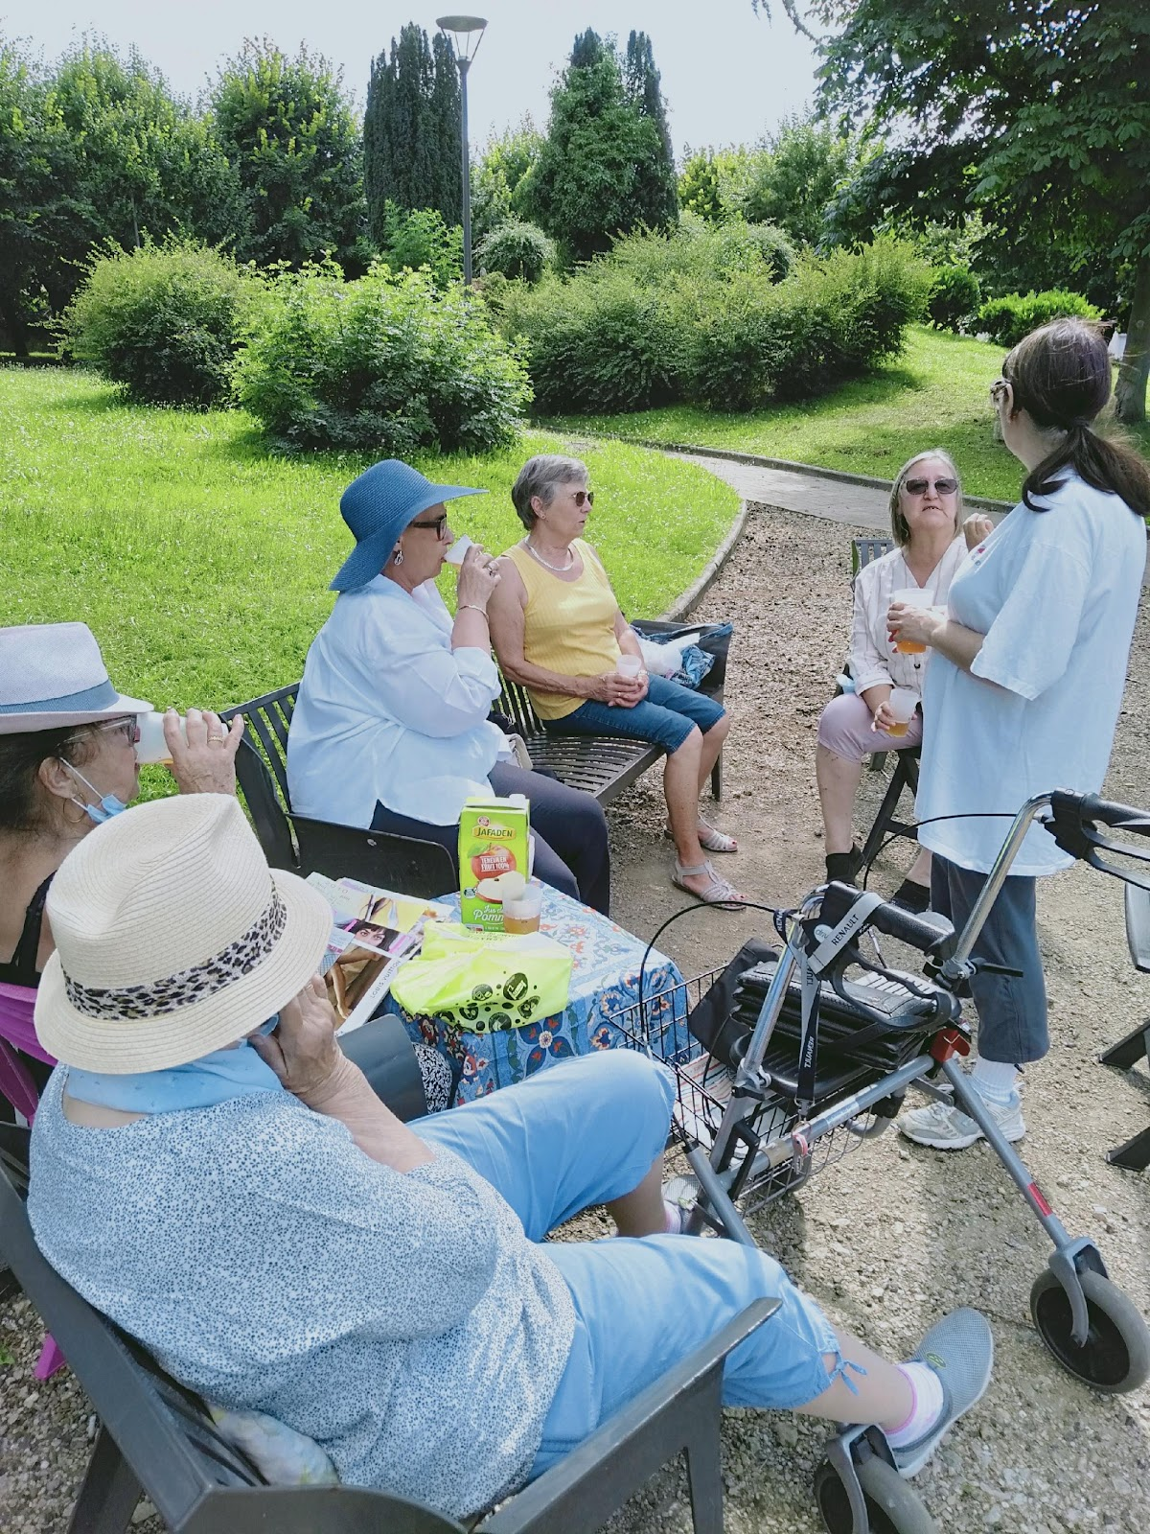
Continuer à s’amuser !

Slide 62
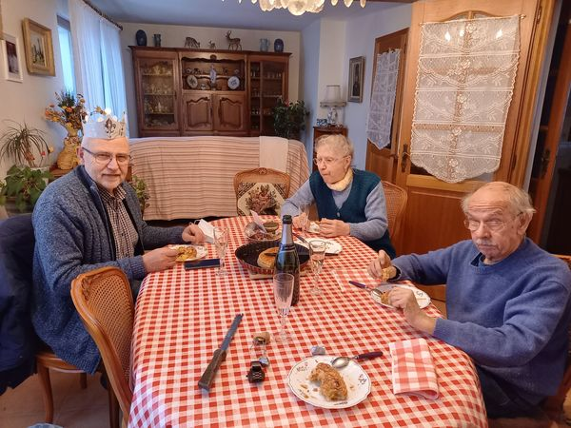
COMPTER SUR DU SOUTIEN
(à domicile si nécessaire)
Garder un lien échanger
Aide dossiers administratifs
Recevoir des conseils
Petites interventions de bricolage

Slide 63
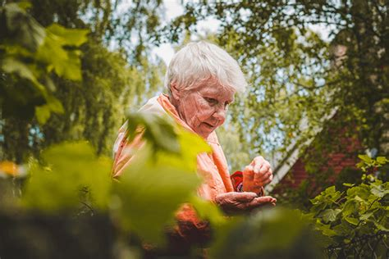
Maintenir une vie sociale adaptée
Se savoir accompagné(e)
Pour ne pas s’isoler et perdre pied

Slide 65

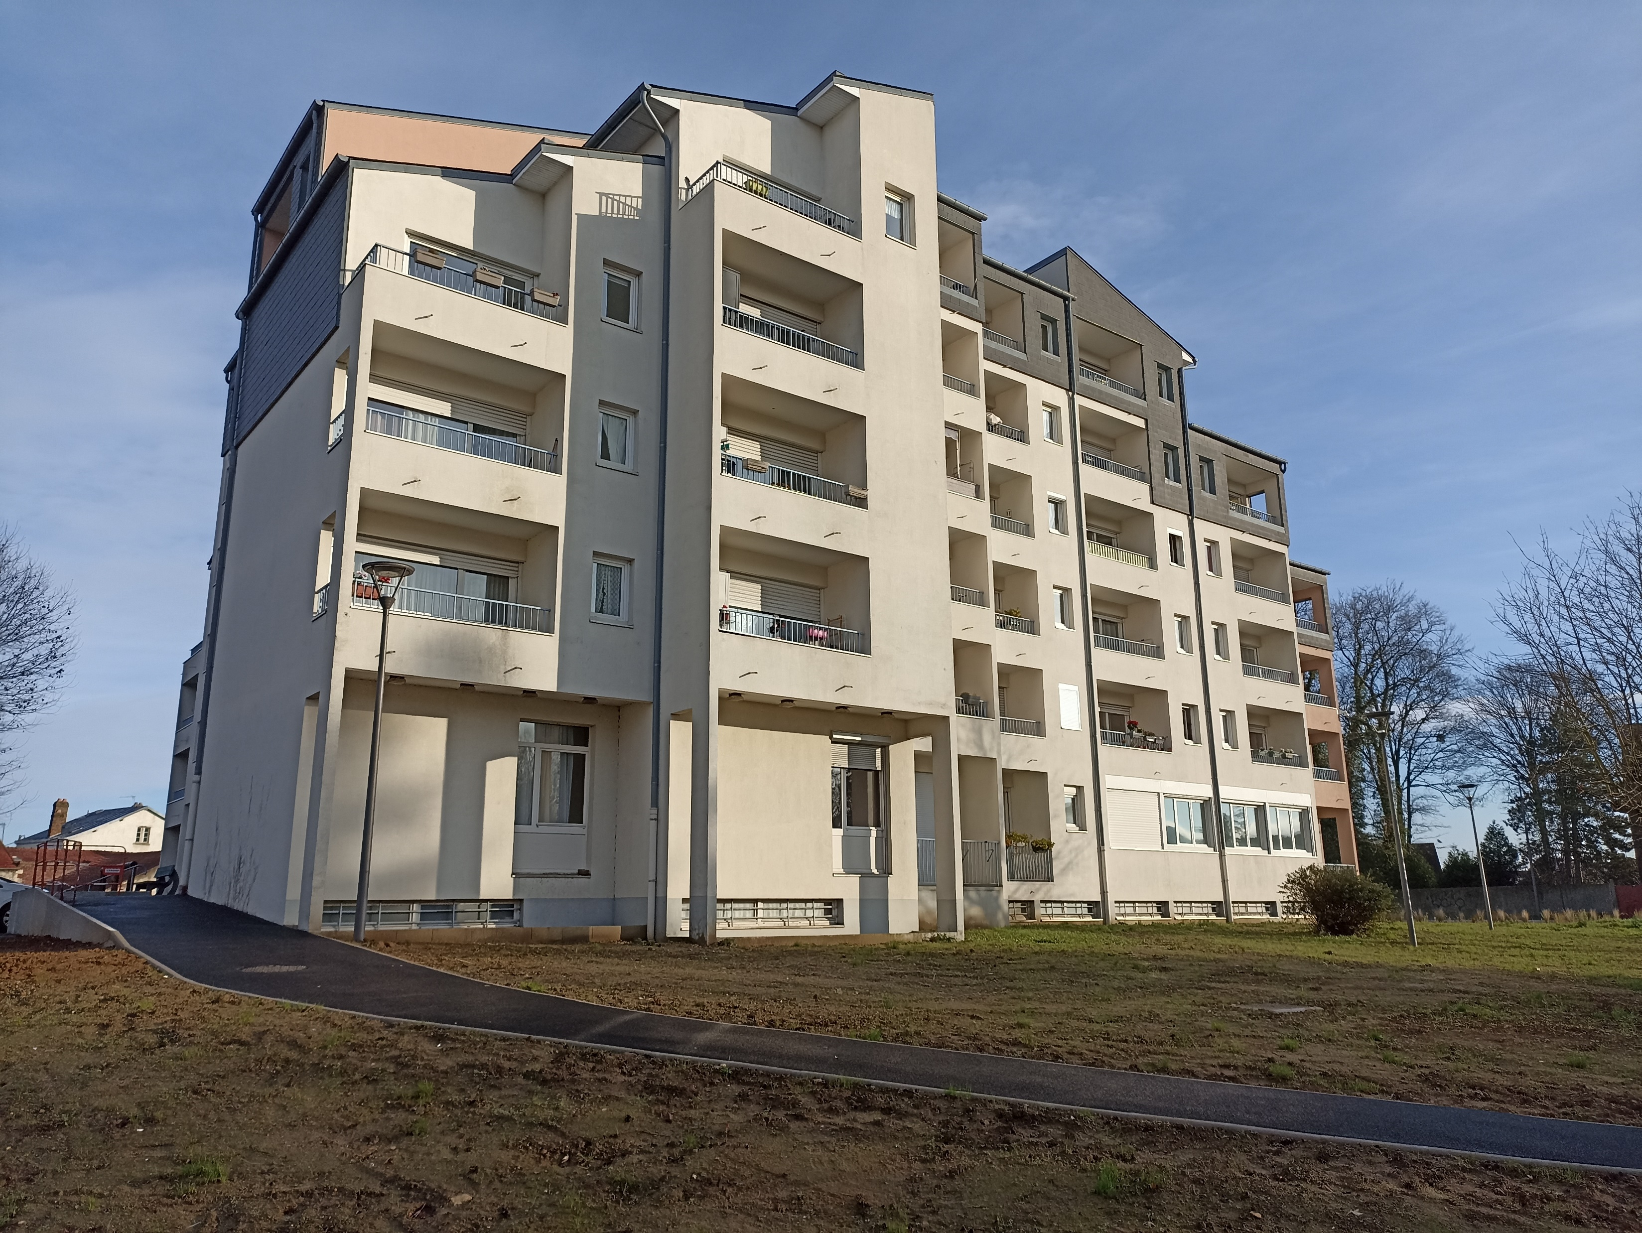
Résidence Autonomie / Centre Communal d’Action Sociale

Slide 66
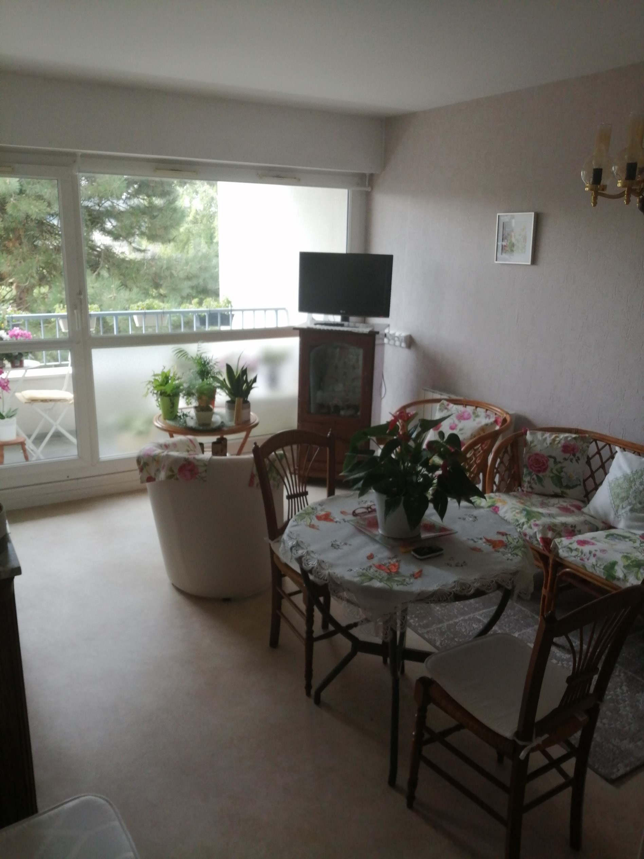
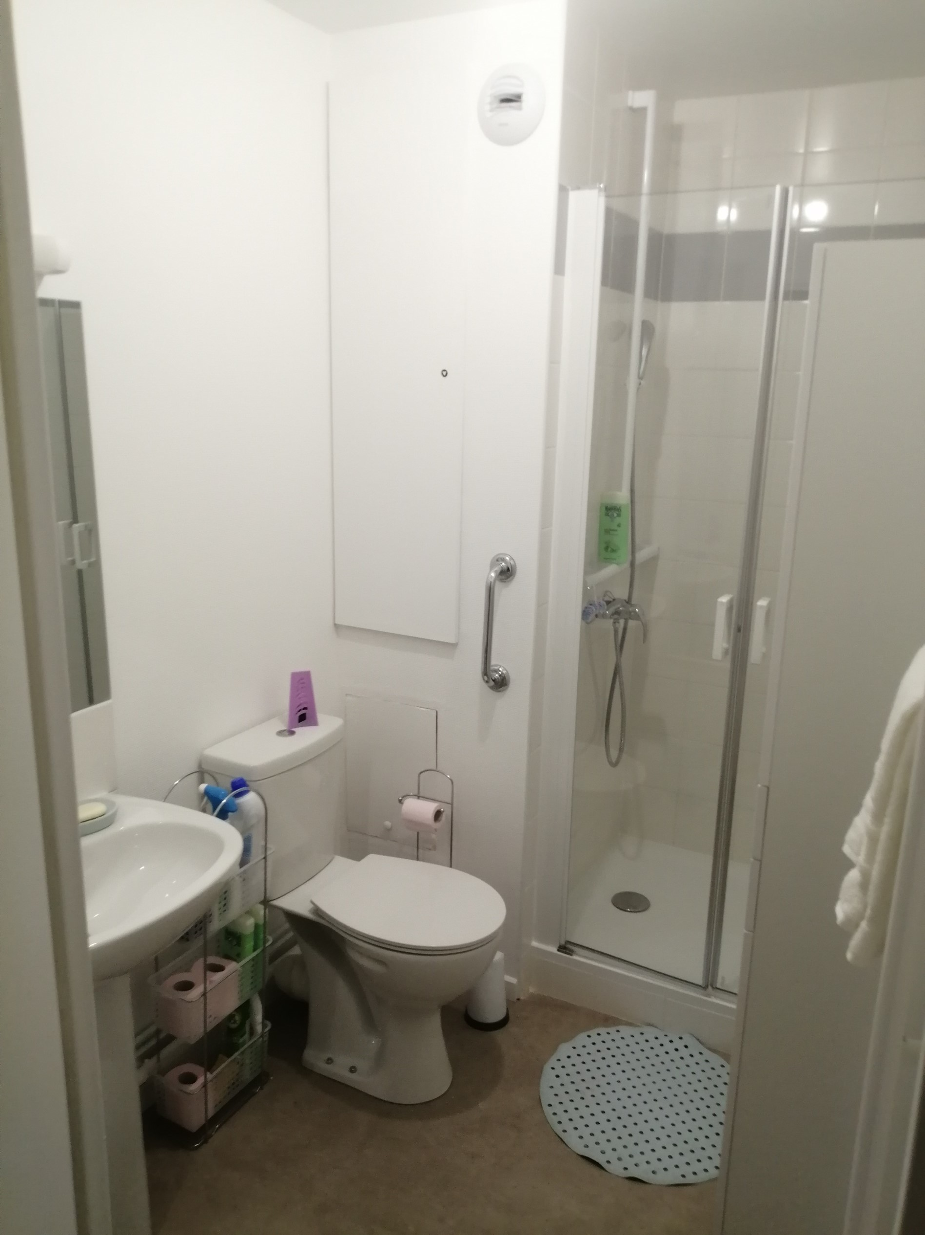
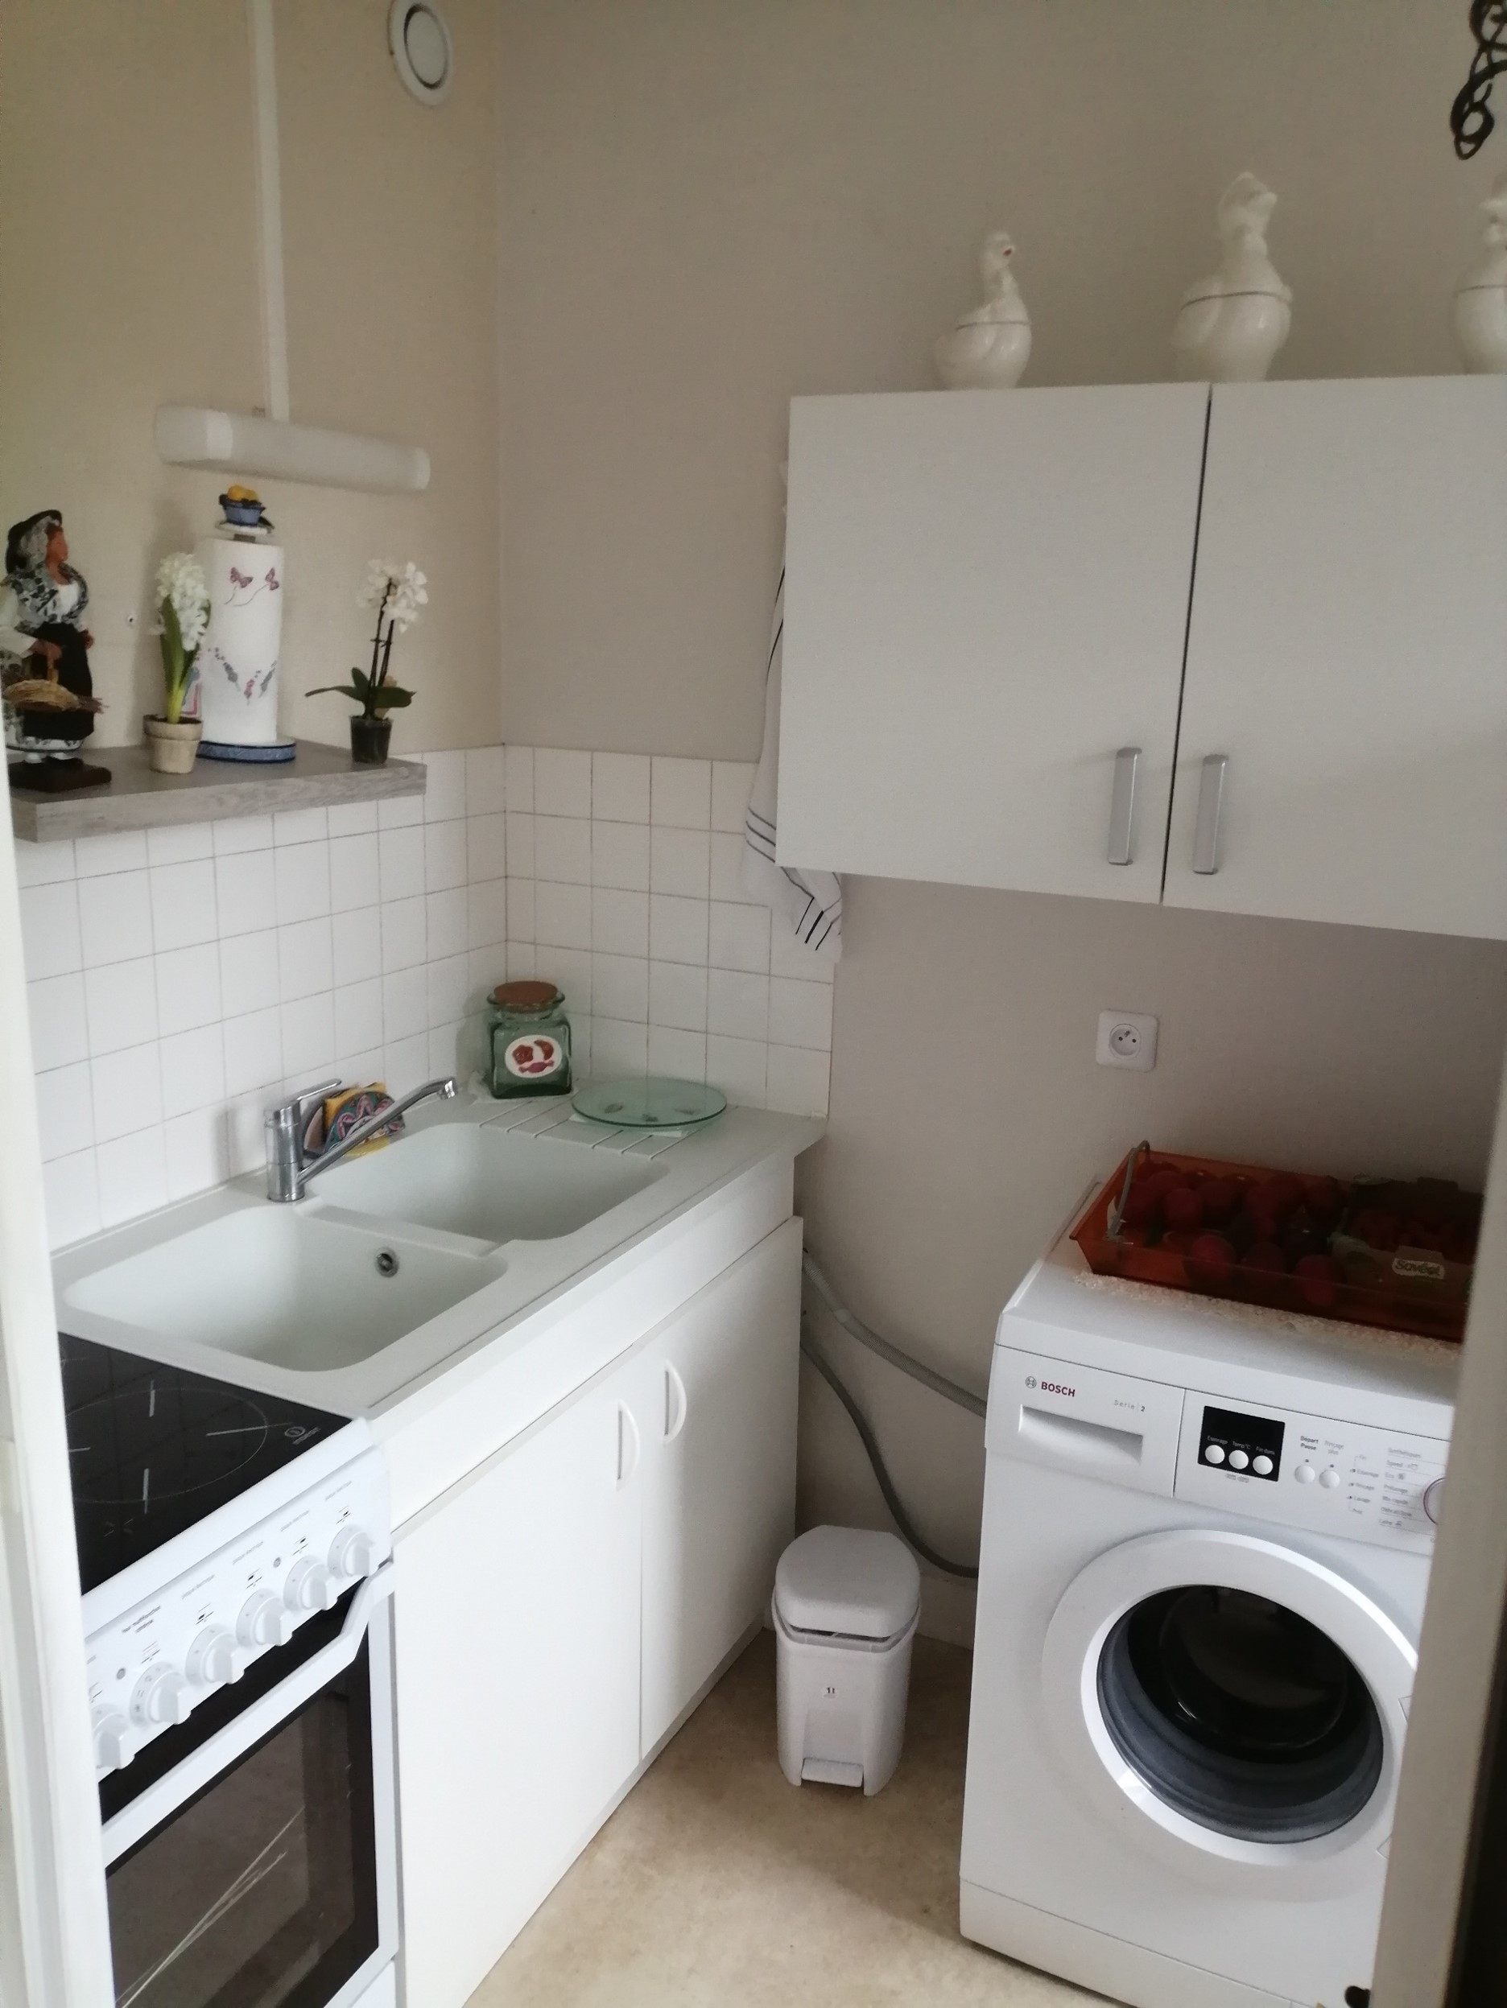
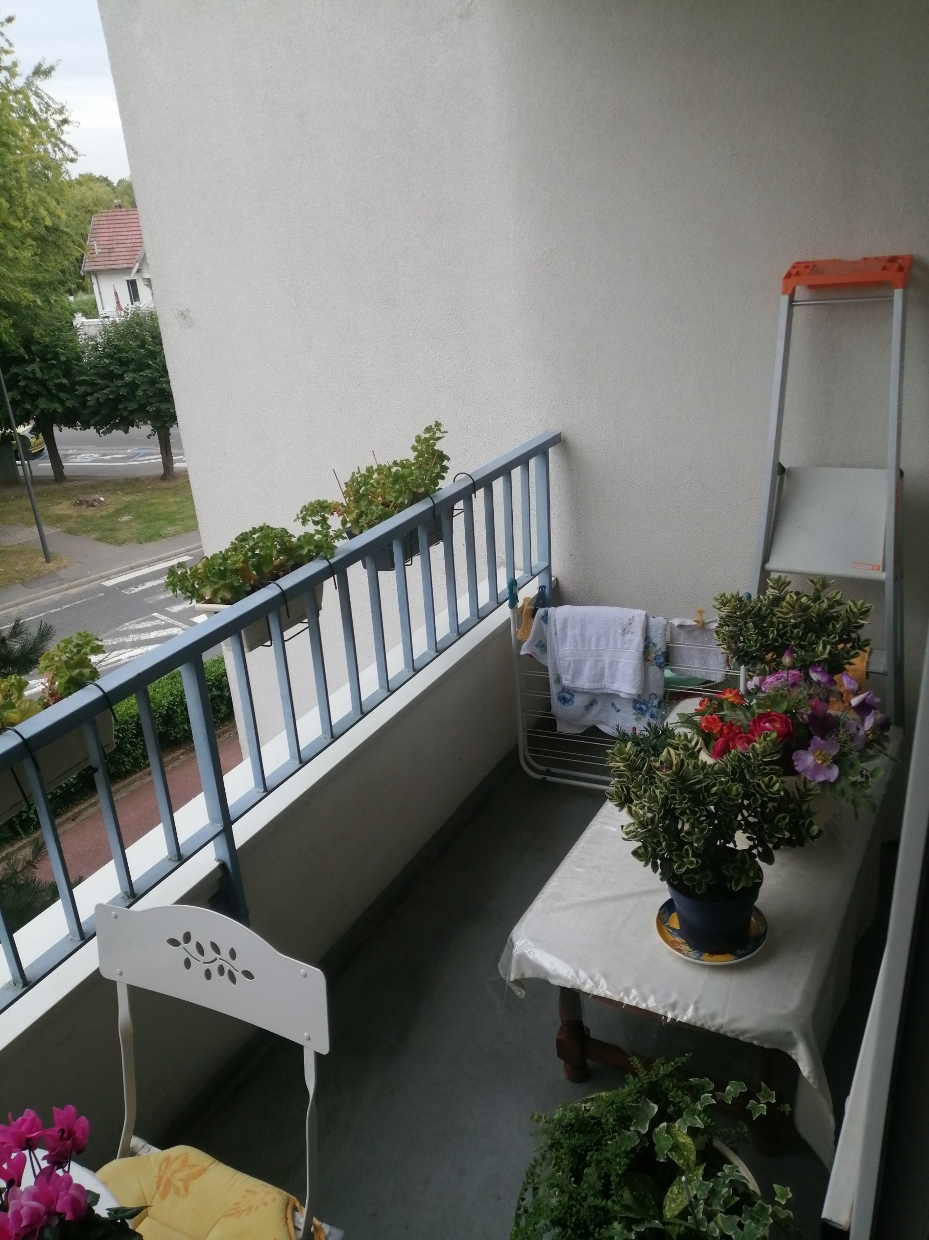
48 logements de type Studio (35 m²)
5 logements de type T1 (55m²)

Slide 67
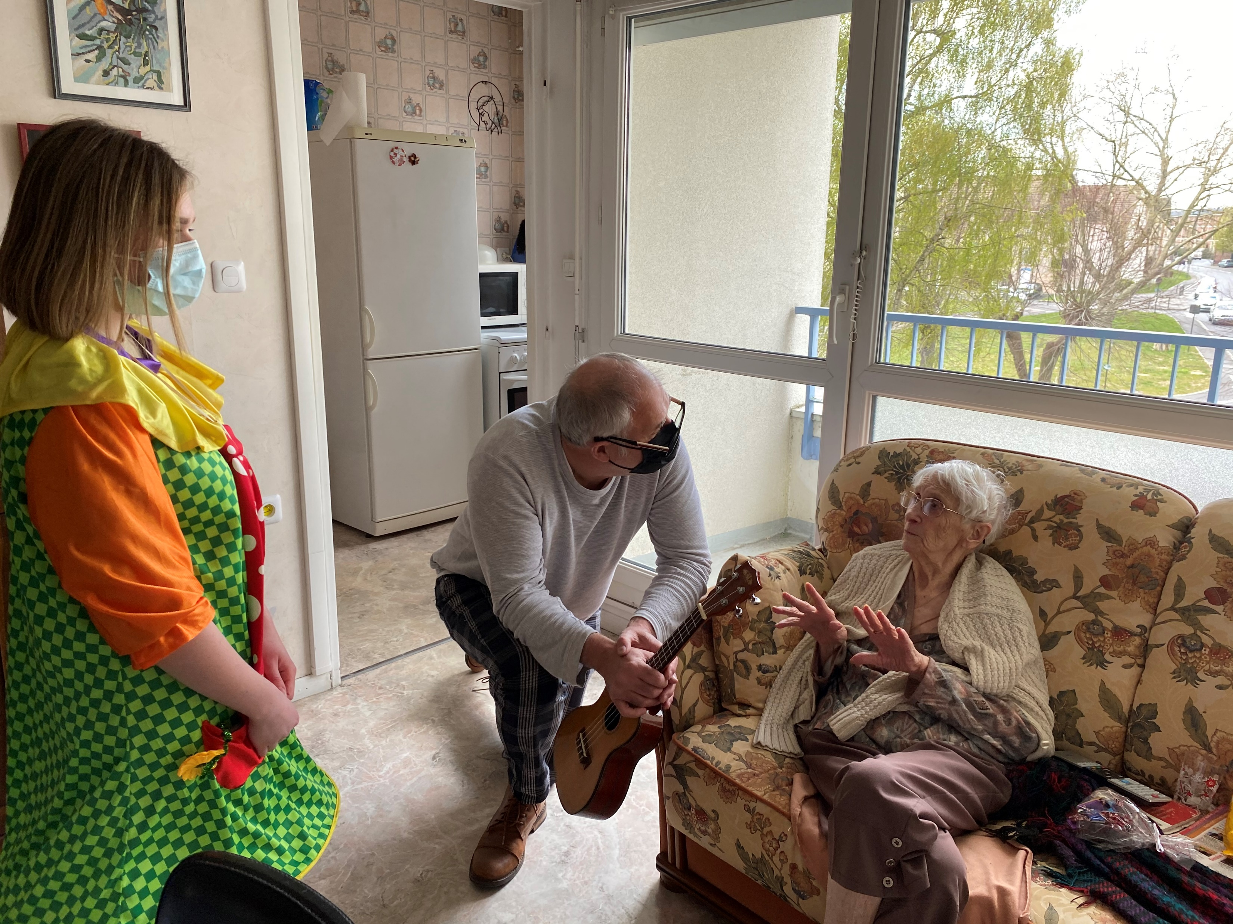
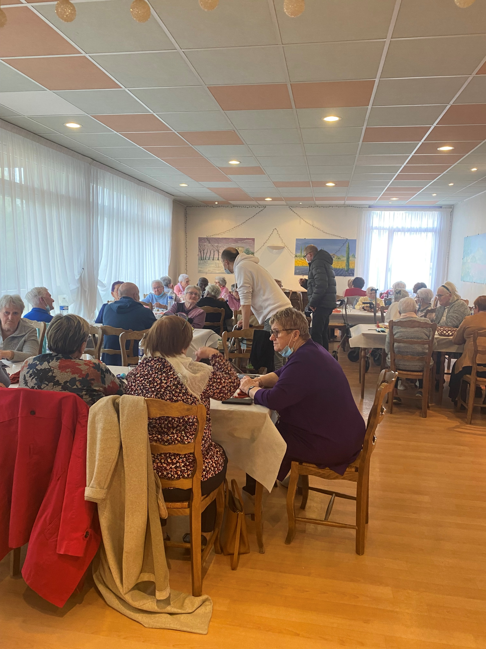
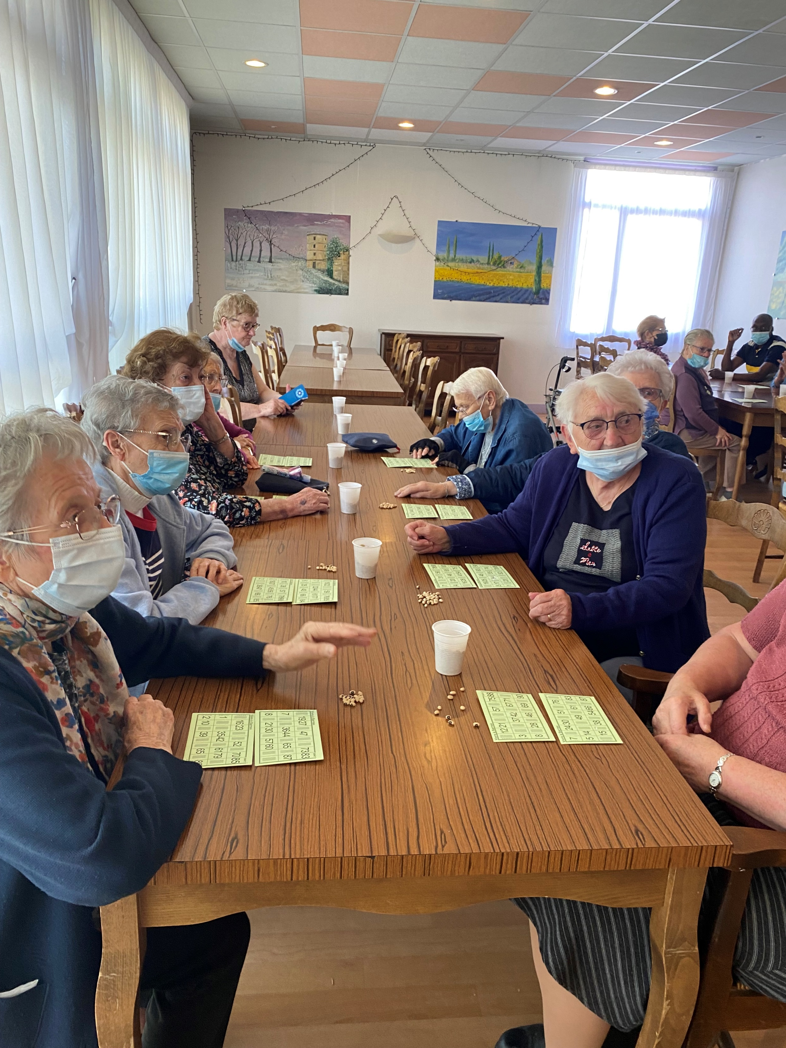
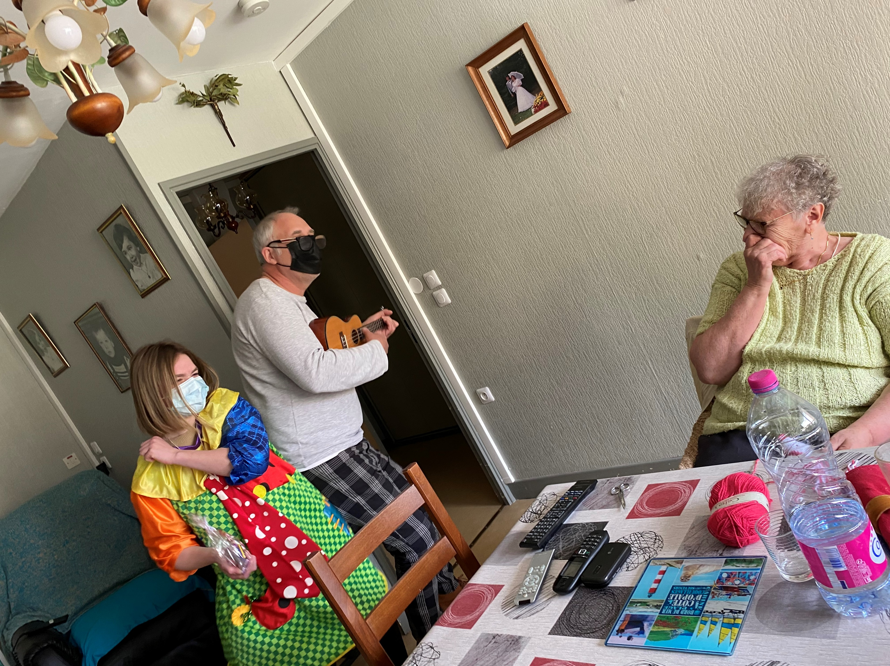
Quelques animations en photos !

